Slide 1
DEPARTAMENTO DE CIENCIAS DE LA VIDA Y DE LA AGRICULTURA CARRERA DE INGENIERÍA AGROPECUARIA TRABAJO DE TITULACIÓN PREVIO A LA OBTENCIÓN DEL TÍTULO DE: INGENIERO AGROPECUARIO TEMA: “EFECTOS DE LA SUPLEMENTACIÓN DE RESIDUOS DE CELULOSA EN PARÁMETROS PRODUCTIVOS, SANITARIOS, CALIDAD DE LA CARCASA Y DIGESTIBILIDAD DE NUTRIENTES EN OVINOS” AUTORES: FLORES BALAREZO, ANDRES MARTÍN
MOREJÓN PANEZO, HJELMAR LEONARDO
DIRECTOR: ING. VELA TORMEN DIEGO ALONSO SANGOLQUÍ 2018

Slide 2
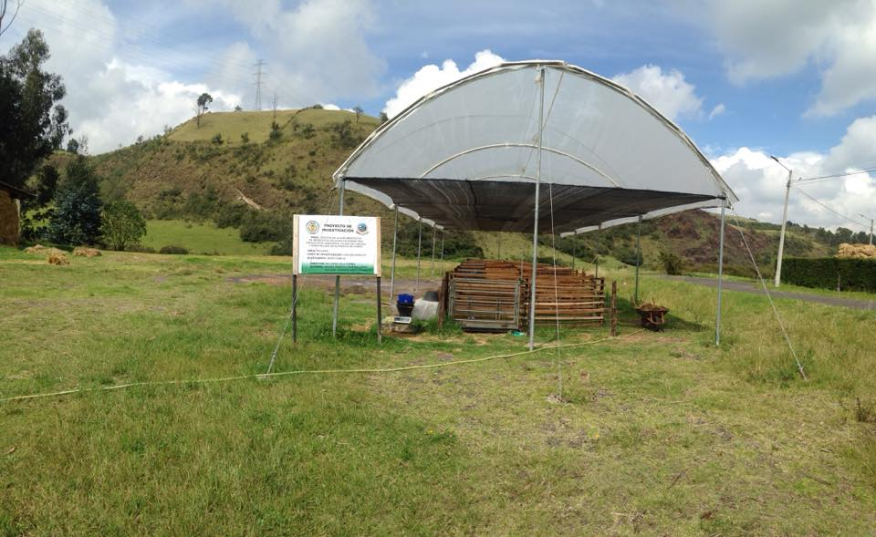
CONTENIDO
Introducción
El problema
Justificación
Objetivos
Hipótesis
Uso de residuos de celulosa
Metodología
Resultados y discusión
Conclusiones
Recomendaciones

Slide 3
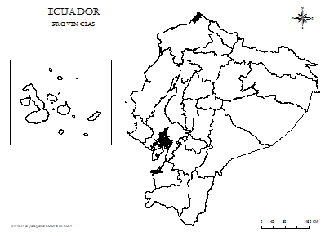
INTRODUCCIÓN
Ovinos:
15% (ganado del país)
> 1.13 millones
98% Sierra
29% Chimborazo
Sistema de producción:
178 mil UPAs
76% son < a 5 Ha
Poseen 58% del ganado
Raza criolla predominante (93%)
94% de las UPAs (pastoreo)
Consumo per cápita 0.62 kg/año

Slide 4
PROBLEMA
Alimentación animal
Suplementación
de concentrados
$
Alimentación
Subproductos
Fábricas
Producción papel

Slide 5
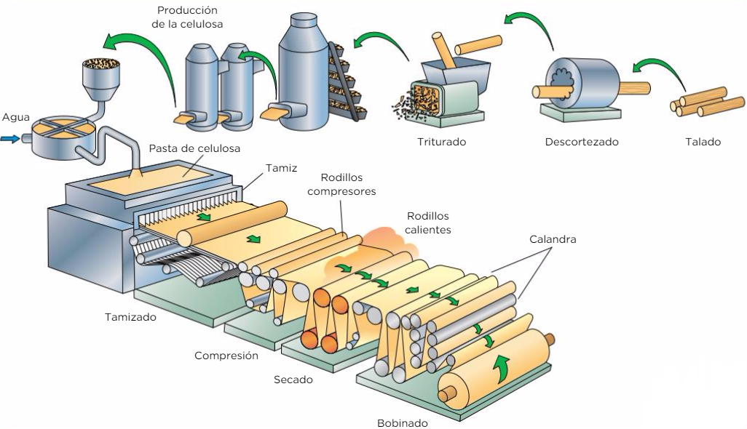
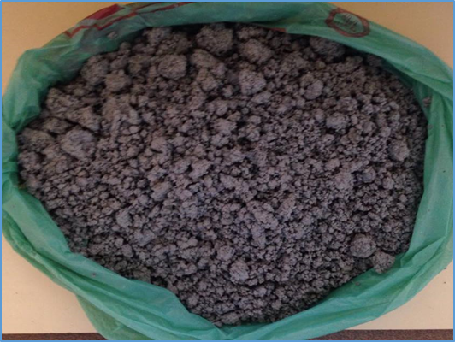
JUSTIFICACIÓN
Familia Sancela S.A.
Producción: 40 t/día
Solución alternativa
Métodos de
aprovechamiento
Subproductos
Residuo de celulosa

Slide 6
OBJETIVOS
Objetivo General
Evaluar los efectos de la suplementación de residuos de celulosa en parámetros productivos, sanitarios, calidad de carcasa y digestibilidad de nutrientes en ovinos.
Objetivos Específicos
Determinar el efecto de diferentes niveles de residuos de celulosa en el consumo de alimento, ganancia de peso y conversión alimenticia en ovinos.
Evaluar el efecto de la alimentación con diferentes niveles de residuos de celulosa en el estatus sanitario durante el periodo de engorde en ovinos.
Evaluar el efecto de la alimentación con diferentes niveles de residuos de celulosa en las características de peso a la canal, profundidad de la grasa, área del músculo, conformación de la carcasa e infiltración de la grasa en ovinos al momento del faenamiento.
Evaluar el efecto de diferentes niveles de residuos de celulosa sobre el porcentaje de digestibilidad de nutrientes en ovinos.
Identificar el tratamiento con el cual se obtienen los mejores beneficios al usar distintos niveles de residuo de celulosa como suplemento alimenticio en ovinos.
+

Slide 7
HIPÓTESIS
H0: La suplementación de residuos de celulosa no tiene un efecto en parámetros productivos, sanitarios, calidad de la carcasa y digestibilidad de nutrientes en ovinos.
H1: La suplementación de residuos de celulosa tiene un efecto en parámetros productivos, sanitarios, calidad de la carcasa y digestibilidad de nutrientes en ovinos.

Slide 8
USOS DE RESIDUOS DE CELULOSA
Belyea, Darcy y Jones (1979)
Digestibilidad in vitro 96h
Ocho tipos de RC
Papel de oficina 3.3% LDA (82%)
Papel periódico 22.2 % LDA (27%)
Daniels y otros (1970)
8 y 12% de papel periódico
Novillos
Mejor desempeño productivo Cntrl (NS)
Carcasas (NS)
No acumulación tóxica
Papel periódico
Corteza de árbol
Papel de oficina
Cartón
Residuo de celulosa Familia Sancela S.A.
Digestibilidad in situ
- Dig. 24h = 40.02%
- Dig. 48h = 82.83%
Wolf y otros (1994)
20 y 40% de papel periódico tratado con HCl o sin tratar
Reducción consumo papel no tratado

Slide 9
METODOLOGÍA

Slide 10
METODOLOGÍA
LUGAR DE INVESTIGACIÓN
Proyecto de Ganadería
Implementación
“Invernadero tipo túnel”

Slide 11
METODOLOGÍA
DISEÑO DE INSTALACIONES
Dimensiones:
Área: 120 m²
Corrales: 1.10 x 1.50 m

Slide 12
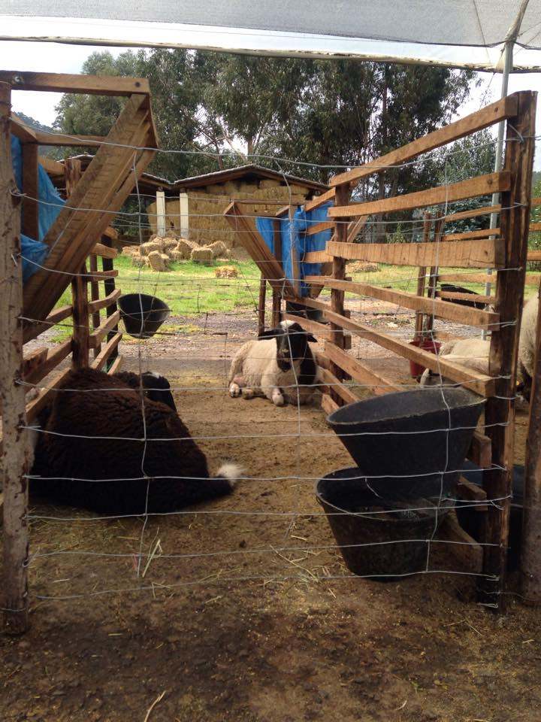
METODOLOGÍA
DISEÑO DE INSTALACIONES
Bebederos y comederos: Baldes de caucho (25 cm diámetro)
Pasteras: 65 x 37 x 50 cm (l, a, h)

Slide 13
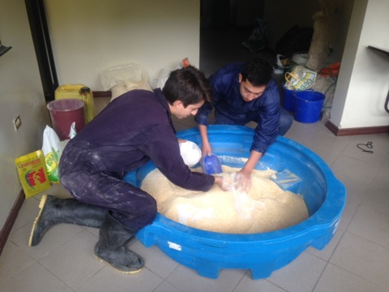
METODOLOGÍA
DIETAS EXPERIMENTALES
Composición y análisis químico de las raciones
Nivel de residuo de celulosa, % | 0 | 7.5 | 15
Composición de ingredientes | % | % | %
Residuo de celulosa | . | 7.5 | 15
Heno de alfalfa | 21.6 | 8 | 4
Maíz molido | 58 | 58 | 50
Soya molida | 14 | 20.1 | 23.5
Melaza | 3 | 3 | 3
Aceite de palma | 2.5 | 2.6 | 3.7
Pre-mezcla sales minerales y vitaminas¹ | 0.9 | 0.8 | 0.8
Análisis químico, en base seca, %
Materia orgánica | 94.4 | 90.3 | 86.9
Cenizas | 5.6 | 9.7 | 13.1
Proteína cruda | 15.4 | 15.4 | 15.5
Extracto etéreo | 6.3 | 6.3 | 6.4
FDN | 19.1 | 15.9 | 14.3
FDA | 9.5 | 7.7 | 7.4
¹ Contiene en base seca como porcentaje: Ca, <0.17; P, <0.11; Na, 0.08; Cl, 0.13; K, <0.01; Mg, <0.01; S, <0.01. Minerales en ppm: Co, <0.07; Cu, <8.05; I, <0.44; Fe, <2.6; Se, <0.01; Zn, <0.16. Vitaminas en UI/kg de balanceado: Vitamina A, <1200; Vitamina D₃, <200; Vitamina E, <0.44.

Slide 14
METODOLOGÍA
DIETAS EXPERIMENTALES
Composición y análisis químico de las raciones
Nivel de residuo de celulosa, % | 0 | 7.5 | 15
Composición de ingredientes | % | % | %
Residuo de celulosa | . | 7.5 | 15
Heno de alfalfa | 21.6 | 8 | 4
Maíz molido | 58 | 58 | 50
Soya molida | 14 | 20.1 | 23.5
Melaza | 3 | 3 | 3
Aceite de palma | 2.5 | 2.6 | 3.7
Pre-mezcla sales minerales y vitaminas¹ | 0.9 | 0.8 | 0.8
Análisis químico, en base seca, %
Materia orgánica | 94.4 | 90.3 | 86.9
Cenizas | 5.6 | 9.7 | 13.1
Proteína cruda | 15.4 | 15.4 | 15.5
Extracto etéreo | 6.3 | 6.3 | 6.4
FDN | 19.1 | 15.9 | 14.3
FDA | 9.5 | 7.7 | 7.4
Contiene el RC y heno en base seca: MO, 48.3 y 89.3: PC, 2.8 y 16.4; EE, 1.7 y 3.8; FDN, 39.9 y 46.4; FDA, 26.6 y 33.0 %.
Pecutrin: 4g/kg T₀ y 3g/kg T_{7.5} y T₁₅
Ganasal Plus: 4g/kg
Sal: 4g/kg

Slide 15
METODOLOGÍA
RECEPCIÓN Y ADAPTACIÓN
Animales: 24 corderos (PV inicial: 25.8 kg)
Kathadin x Dorper
Manejo: 24 h = Identificación, vacunación,
desparasitación y vitaminización.

Slide 16
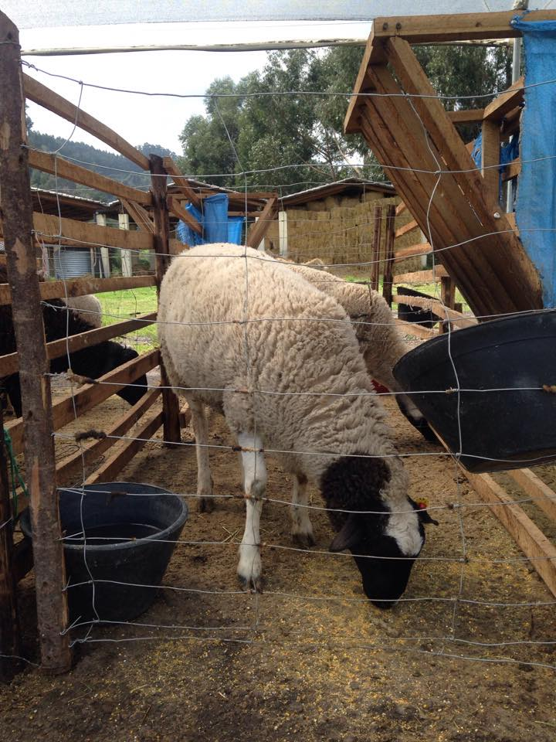
METODOLOGÍA
RECEPCIÓN Y ADAPTACIÓN
Alimentación: Individual
Periodo de Adaptación (14 d)
- 1era S.= 25% BC - 75% Heno alfalfa
- 2da S. = 50% BC - 50% Heno alfalfa

Slide 17
METODOLOGÍA
CONFORMACIÓN DE TRATAMIENTOS
En base al PV
PV de dos días consecutivos
Dietas asignadas al azar

Slide 18
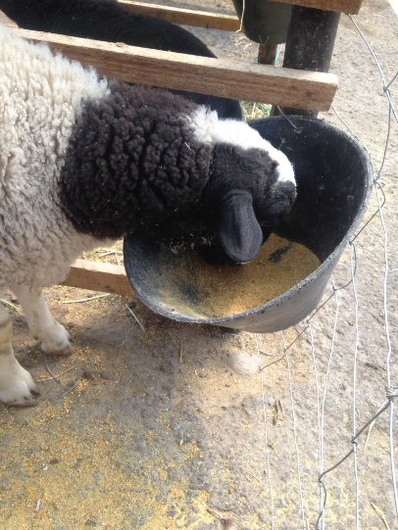
METODOLOGÍA
TOMA DE DATOS: PARÁMETROS PRODUCTIVOS
Consumo alimento:
- Ración dividida (50:50) 7h30 y 16h00
- Condicion del alimento
5% Alimento diario (3 d)
- Alimento sobrante recolectado (7 d)
- Muestras = Dietas y heno alfalfa (cada semana)
Peso vivo, ganancia de peso y conversión alimenticia:
- Pesados cada semana
- Ganancia de peso diaria
- Conversión alimenticia
(14 d)

Slide 19
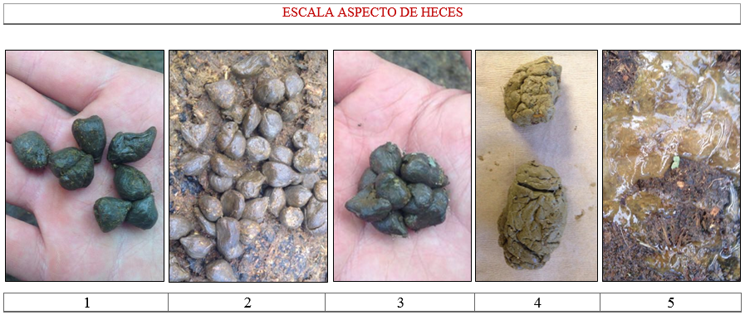
METODOLOGÍA
TOMA DE DATOS: PARÁMETROS SANITARIOS
Animales:
- Aspecto heces, trastornos digestivos y respiratorios
(diariamente).
- Condición corporal y FAMACHA (7 d)
Palpación lumbar y observación de la conjuntiva del ojo.
- Parámetros expresados en %.

Slide 20
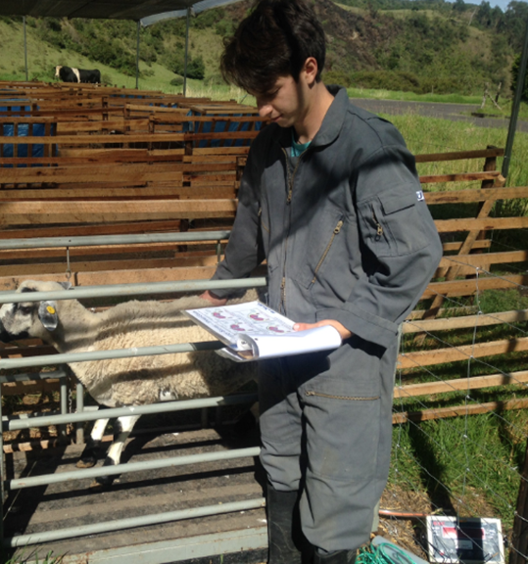
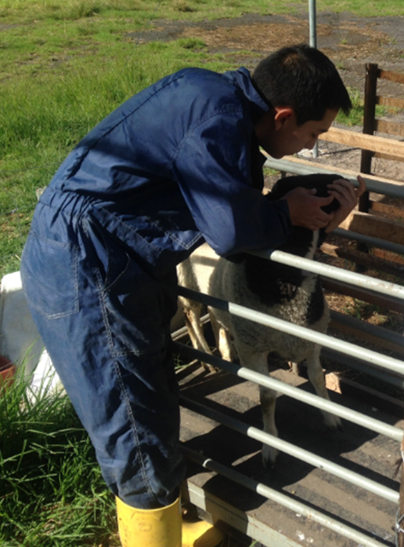
METODOLOGÍA
TOMA DE DATOS: PARÁMETROS SANITARIOS
Animales:
- Aspecto heces, trastornos digestivos y respiratorios
(diariamente).
- Condición corporal y FAMACHA (7 d)
Palpación lumbar y observación de la conjuntiva del ojo.
- Parámetros expresados en %.

Slide 21
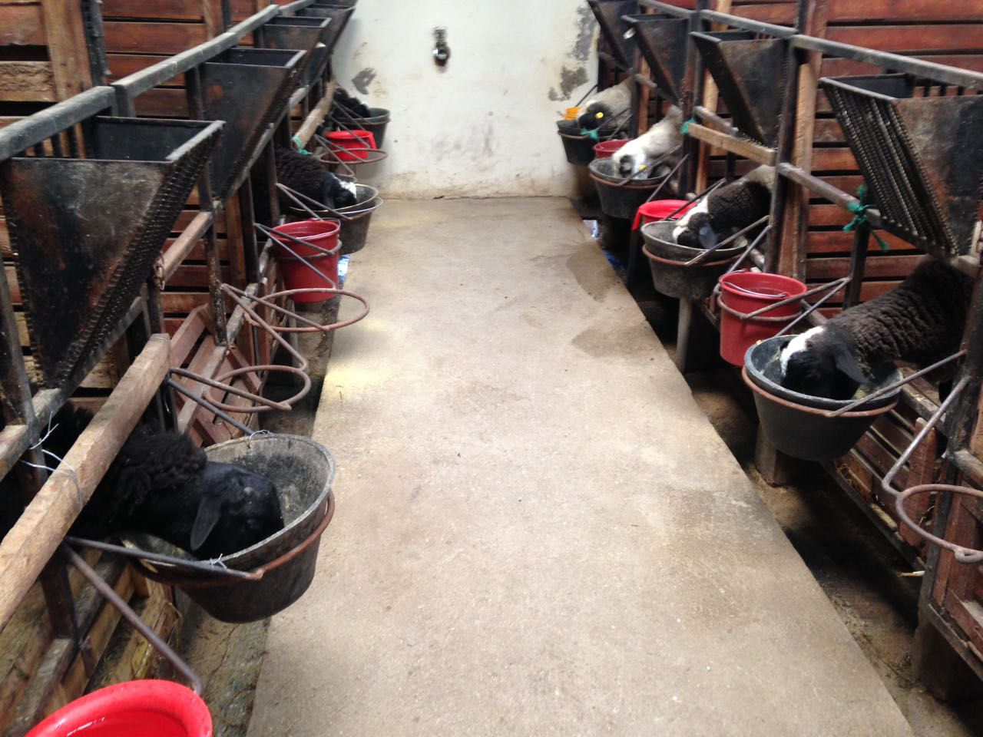
METODOLOGÍA
TOMA DE DATOS: DIGESTIBILIDAD DE NUTRIENTES
Animales:
- Digestibilidad de Nutrientes (d 38)
- Periodo de adaptación (7 d)
- Jaulas metabólicas
(Colección total heces =5 d)
Monitoreo C.A.
Muestras: Concetrado - Heno
55º C – 72 horas
- MS, MO, Fibra, Grasa, FDN, FDA.

Slide 22
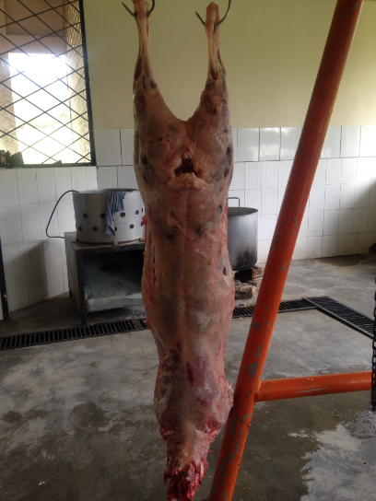
METODOLOGÍA
TOMA DE DATOS: CALIDAD DE CARCASA
Faenamiento de animales:
- 45 kg (bloque)
- 24 h (ayuno) = PVS
- Al finalizar sacrificio
PVV = PVS - PCD
PCC

Slide 23
METODOLOGÍA
TOMA DE DATOS: CALIDAD DE CARCASA
Faenamiento de animales:
- 24 h (periodo frío 4º C) = PCF
- Rendimiento de la canal
- Profundidad de la grasa
- Área de músculo
- Flank Streaking (inf. grasa)
- Conformación carcasa - Rendimiento de cortes
- Muestras:
Músculo: Perfil aminoácidos, lipídico
Tejido adiposo: Perfil lipídico

Slide 24
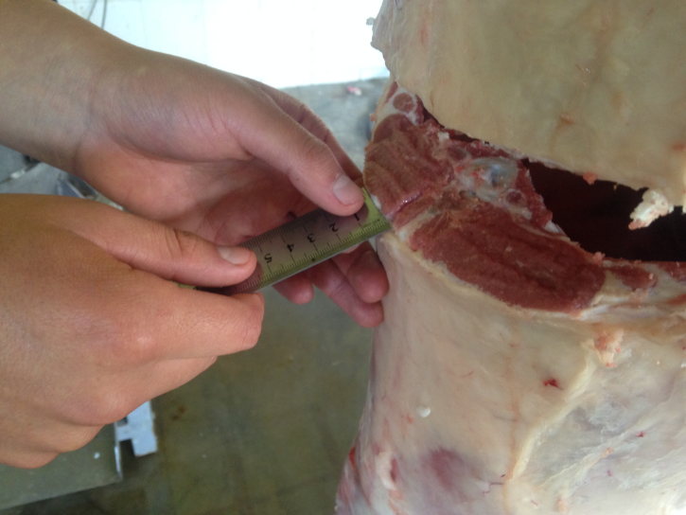
METODOLOGÍA
TOMA DE DATOS: CALIDAD DE CARCASA
Faenamiento de animales:
- 24 h (periodo frío 4º C) = PCF
- Rendimiento de la canal
- Profundidad de la grasa
- Área de músculo
- Flank Streaking (inf. grasa)
- Conformación carcasa - Rendimiento de cortes
- Muestras:
Músculo: Perfil aminoácidos, lipídico
Tejido adiposo: Perfil lipídico

Slide 25
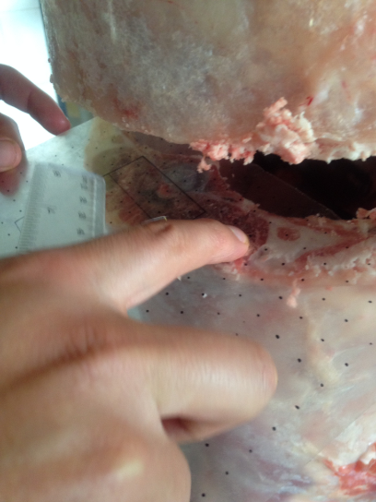
METODOLOGÍA
TOMA DE DATOS: CALIDAD DE CARCASA
Faenamiento de animales:
- 24 h (periodo frío 4º C) = PCF
- Rendimiento de la canal
- Profundidad de la grasa
- Área de músculo
- Flank Streaking (inf. grasa)
- Conformación carcasa - Rendimiento de cortes
- Muestras:
Músculo: Perfil aminoácidos, lipídico
Tejido adiposo: Perfil lipídico

Slide 26
METODOLOGÍA
TOMA DE DATOS: CALIDAD DE CARCASA
Faenamiento de animales:
- 24 h (periodo frío 4º C) = PCF
- Rendimiento de la canal
- Profundidad de la grasa
- Área de músculo
- Flank Streaking (inf. grasa)
- Conformación carcasa - Rendimiento de cortes
- Muestras:
Músculo: Perfil aminoácidos, lipídico
Tejido adiposo: Perfil lipídico

Slide 27
METODOLOGÍA
TOMA DE DATOS: CALIDAD DE CARCASA
Faenamiento de animales:
- 24 h (periodo frío 4º C) = PCF
- Rendimiento de la canal
- Profundidad de la grasa
- Área de músculo
- Flank Streaking (inf. grasa)
- Conformación carcasa - Rendimiento de cortes
- Muestras:
Músculo: Perfil aminoácidos, lipídico
Tejido adiposo: Perfil lipídico

Slide 28
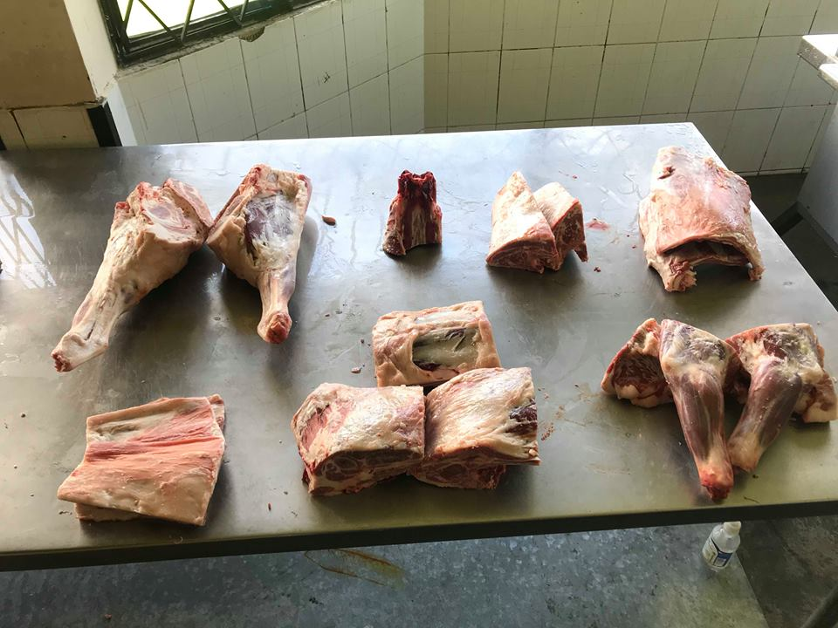
METODOLOGÍA
TOMA DE DATOS: CALIDAD DE CARCASA
Faenamiento de animales:
- 24 h (periodo frío 4º C) = PCF
- Rendimiento de la canal
- Profundidad de la grasa
- Área de músculo
- Flank Streaking (inf. grasa)
- Conformación carcasa - Rendimiento de cortes
- Muestras:
Músculo: Perfil aminoácidos, lipídico
Tejido adiposo: Perfil lipídico

Slide 29
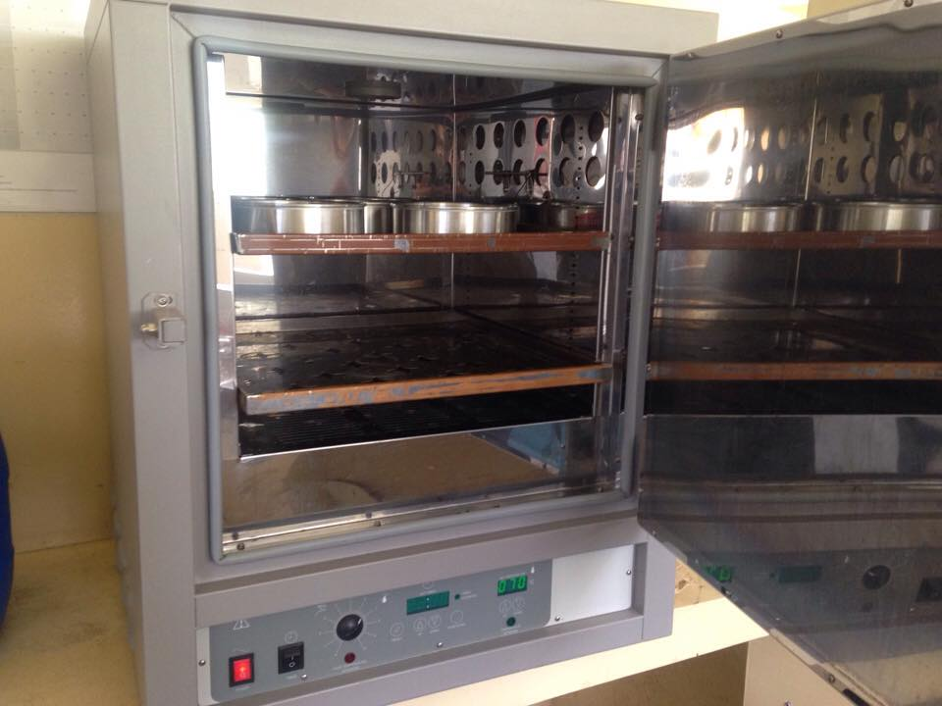
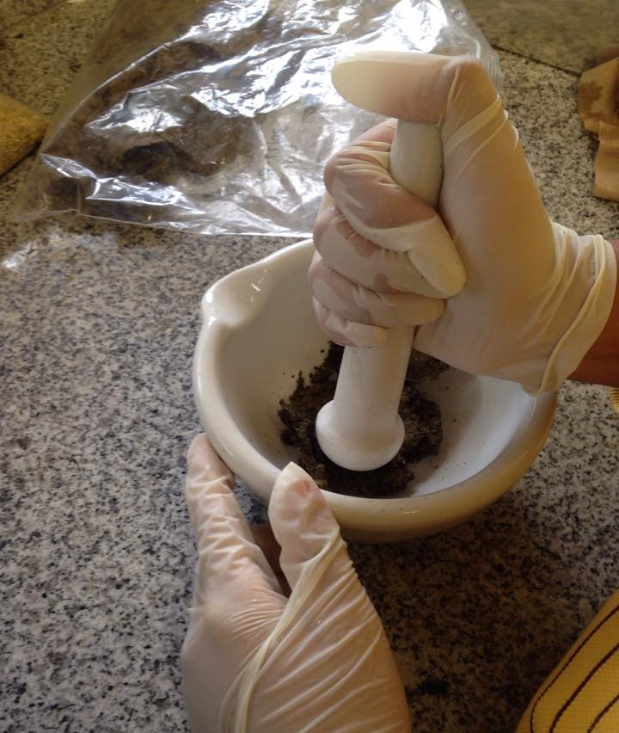
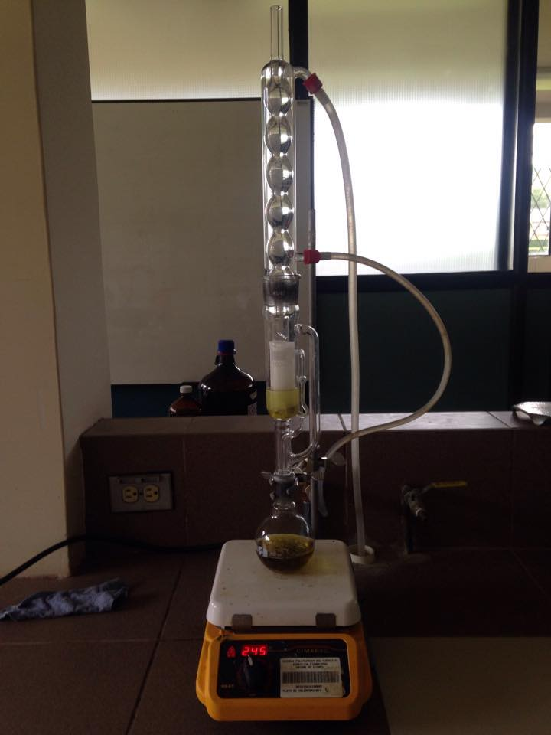
METODOLOGÍA
ANÁLISIS DE LABORATORIO
Análisis de las dietas experimentales, heno de alfalfa y heces
MO, PC, EE, FDN, FDA
Laboratorio comercial
(Universidad de Florida, FL)
Análisis de tejido muscular y adiposo
Perfil de AGs y Aas
Laboratorio comercial
(NOVA Gestión, Guayaquil)

Slide 30
METODOLOGÍA
ANÁLISIS DE DATOS
Diseño de bloques completamente al azar
Procedimiento mixto de SAS. (V. paramétricas)
Procedimiento de Friedman de INFOSTAT (V. no paramétricas)
Diferencia en medias significativos: P < 0.05
Tendencia: P = 0.07
Contrastes pre-planeado: Ctrl vs RC; 7.5 vs 15%
ANÁLISIS ECONÓMICO
Beneficio / costo

Slide 31
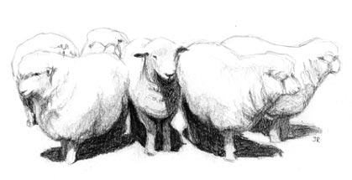
RESULTADOS Y DISCUSIÓN

Slide 32
RESULTADOS Y DISCUSIÓN
PARÁMETROS PRODUCTIVOS
Efecto de la suplementación de residuos de celulosa en el consumo de materia seca en corderos
 | Dietas¹ |  |  | EEM² | Contrastes³
Ítem | 0 | 7.5 | 15 |  | 1 | 2
Concentrado, kg/día
d 0 al 14 | 0.90 | 1.18 | 1.24 | 0.012 | 0.003 | 0.516
d 0 al 28 | 0.98 | 1.24 | 1.33 | 0.009 | 0.001 | 0.323
d 0 al 42 | 1.00 | 1.3 | 1.41 | 0.007 | 0.0001 | 0.142
d 0 al 56 | 0.96 | 1.27 | 1.42 | 0.011 | 0.002 | 0.165
d 0 al final | 1.06 | 1.33 | 1.48 | 0.006 | <0.0001 | 0.523
Heno de alfalfa, kg/día
d 0 al 14 | 0.424 | 0.173 | 0.078 | 0.0030 | <0.0001 | 0.062
d 0 al 28 | 0.420 | 0.175 | 0.074 | 0.0012 | <0.0001 | 0.005
d 0 al 42 | 0.405 | 0.180 | 0.075 | 0.0006 | <0.0001 | 0.0002
d 0 al 56 | 0.393 | 0.189 | 0.075 | 0.0009 | <0.0001 | 0.003
d 0 al final | 0.393 | 0.185 | 0.076 | 0.0005 | <0.0001 | <0.0001
Total, kg/día
d 0 al 14 | 1.33 | 1.35 | 1.32 | 0.006 | 0.959 | 0.587
d 0 al 28 | 1.39 | 1.42 | 1.4 | 0.007 | 0.864 | 0.814
d 0 al 42 | 1.41 | 1.48 | 1.49 | 0.008 | 0.286 | 0.940
d 0 al 56 | 1.35 | 1.46 | 1.50 | 0.013 | 0.224 | 0.752
d 0 al final | 1.46 | 1.52 | 1.55 | 0.008 | 0.297 | 0.671
¹ 0: suplementación de 0% de residuo de celulosa; 7.5: suplementación de 7.5% de residuo de celulosa; 15: suplementación de 15% de residuo de celulosa.
² EEM: Error estándar de la muestra.
³ Valor-P de los contrastes: 1, Control vs promedio 7.5 y 15% de RC; 2, 7.5% vs 15% de RC.

Slide 33
RESULTADOS Y DISCUSIÓN
PARÁMETROS PRODUCTIVOS
Efecto de la suplementación de residuos de celulosa en el consumo de materia seca en corderos
 | Dietas¹ |  |  | EEM² | Contrastes³
Ítem | 0 | 7.5 | 15 |  | 1 | 2
Concentrado, kg/día
d 0 al 14 | 0.90 | 1.18 | 1.24 | 0.012 | 0.003 | 0.516
d 0 al 28 | 0.98 | 1.24 | 1.33 | 0.009 | 0.001 | 0.323
d 0 al 42 | 1.00 | 1.3 | 1.41 | 0.007 | 0.0001 | 0.142
d 0 al 56 | 0.96 | 1.27 | 1.42 | 0.011 | 0.002 | 0.165
d 0 al final | 1.06 | 1.33 | 1.48 | 0.006 | <0.0001 | 0.523
Heno de alfalfa, kg/día
d 0 al 14 | 0.424 | 0.173 | 0.078 | 0.0030 | <0.0001 | 0.062
d 0 al 28 | 0.420 | 0.175 | 0.074 | 0.0012 | <0.0001 | 0.005
d 0 al 42 | 0.405 | 0.180 | 0.075 | 0.0006 | <0.0001 | 0.0002
d 0 al 56 | 0.393 | 0.189 | 0.075 | 0.0009 | <0.0001 | 0.003
d 0 al final | 0.393 | 0.185 | 0.076 | 0.0005 | <0.0001 | <0.0001
Total, kg/día
d 0 al 14 | 1.33 | 1.35 | 1.32 | 0.006 | 0.959 | 0.587
d 0 al 28 | 1.39 | 1.42 | 1.4 | 0.007 | 0.864 | 0.814
d 0 al 42 | 1.41 | 1.48 | 1.49 | 0.008 | 0.286 | 0.940
d 0 al 56 | 1.35 | 1.46 | 1.50 | 0.013 | 0.224 | 0.752
d 0 al final | 1.46 | 1.52 | 1.55 | 0.008 | 0.297 | 0.671
¹ 0: suplementación de 0% de residuo de celulosa; 7.5: suplementación de 7.5% de residuo de celulosa; 15: suplementación de 15% de residuo de celulosa.
² EEM: Error estándar de la muestra.
³ Valor-P de los contrastes: 1, Control vs promedio 7.5 y 15% de RC; 2, 7.5% vs 15% de RC.

Slide 34
RESULTADOS Y DISCUSIÓN
PARÁMETROS PRODUCTIVOS
Efecto de la suplementación de residuos de celulosa en el consumo de materia seca en corderos
 | Dietas¹ |  |  | EEM² | Contrastes³
Ítem | 0 | 7.5 | 15 |  | 1 | 2
Concentrado, kg/día
d 0 al 14 | 0.90 | 1.18 | 1.24 | 0.012 | 0.003 | 0.516
d 0 al 28 | 0.98 | 1.24 | 1.33 | 0.009 | 0.001 | 0.323
d 0 al 42 | 1.00 | 1.3 | 1.41 | 0.007 | 0.0001 | 0.142
d 0 al 56 | 0.96 | 1.27 | 1.42 | 0.011 | 0.002 | 0.165
d 0 al final | 1.06 | 1.33 | 1.48 | 0.006 | <0.0001 | 0.523
Heno de alfalfa, kg/día
d 0 al 14 | 0.424 | 0.173 | 0.078 | 0.0030 | <0.0001 | 0.062
d 0 al 28 | 0.420 | 0.175 | 0.074 | 0.0012 | <0.0001 | 0.005
d 0 al 42 | 0.405 | 0.180 | 0.075 | 0.0006 | <0.0001 | 0.0002
d 0 al 56 | 0.393 | 0.189 | 0.075 | 0.0009 | <0.0001 | 0.003
d 0 al final | 0.393 | 0.185 | 0.076 | 0.0005 | <0.0001 | <0.0001
Total, kg/día
d 0 al 14 | 1.33 | 1.35 | 1.32 | 0.006 | 0.959 | 0.587
d 0 al 28 | 1.39 | 1.42 | 1.4 | 0.007 | 0.864 | 0.814
d 0 al 42 | 1.41 | 1.48 | 1.49 | 0.008 | 0.286 | 0.940
d 0 al 56 | 1.35 | 1.46 | 1.50 | 0.013 | 0.224 | 0.752
d 0 al final | 1.46 | 1.52 | 1.55 | 0.008 | 0.297 | 0.671
¹ 0: suplementación de 0% de residuo de celulosa; 7.5: suplementación de 7.5% de residuo de celulosa; 15: suplementación de 15% de residuo de celulosa.
² EEM: Error estándar de la muestra.
³ Valor-P de los contrastes: 1, Control vs promedio 7.5 y 15% de RC; 2, 7.5% vs 15% de RC.

Slide 35
RESULTADOS Y DISCUSIÓN
Nishimuta y otros, 1969
Papel de oficina
Borregos cruce mestizo
N.I (0,15,30 y 45%)
PARÁMETROS PRODUCTIVOS
Efecto de la suplementación de residuos de celulosa en el consumo de materia seca en corderos
 | Dietas¹ |  |  | EEM² | Contrastes³
Ítem | 0 | 7.5 | 15 |  | 1 | 2
Concentrado, kg/día
d 0 al 14 | 0.90 | 1.18 | 1.24 | 0.012 | 0.003 | 0.516
d 0 al 28 | 0.98 | 1.24 | 1.33 | 0.009 | 0.001 | 0.323
d 0 al 42 | 1.00 | 1.3 | 1.41 | 0.007 | 0.0001 | 0.142
d 0 al 56 | 0.96 | 1.27 | 1.42 | 0.011 | 0.002 | 0.165
d 0 al final | 1.06 | 1.33 | 1.48 | 0.006 | <0.0001 | 0.523
Heno de alfalfa, kg/día
d 0 al 14 | 0.424 | 0.173 | 0.078 | 0.0030 | <0.0001 | 0.062
d 0 al 28 | 0.420 | 0.175 | 0.074 | 0.0012 | <0.0001 | 0.005
d 0 al 42 | 0.405 | 0.180 | 0.075 | 0.0006 | <0.0001 | 0.0002
d 0 al 56 | 0.393 | 0.189 | 0.075 | 0.0009 | <0.0001 | 0.003
d 0 al final | 0.393 | 0.185 | 0.076 | 0.0005 | <0.0001 | <0.0001
Total, kg/día
d 0 al 14 | 1.33 | 1.35 | 1.32 | 0.006 | 0.959 | 0.587
d 0 al 28 | 1.39 | 1.42 | 1.4 | 0.007 | 0.864 | 0.814
d 0 al 42 | 1.41 | 1.48 | 1.49 | 0.008 | 0.286 | 0.940
d 0 al 56 | 1.35 | 1.46 | 1.50 | 0.013 | 0.224 | 0.752
d 0 al final | 1.46 | 1.52 | 1.55 | 0.008 | 0.297 | 0.671
¹ 0: suplementación de 0% de residuo de celulosa; 7.5: suplementación de 7.5% de residuo de celulosa; 15: suplementación de 15% de residuo de celulosa.
² EEM: Error estándar de la muestra.
³ Valor-P de los contrastes: 1, Control vs promedio 7.5 y 15% de RC; 2, 7.5% vs 15% de RC.
Sherrod & Hansen, 1973
Papel periódico
Carneros mestizos
- N.I (0, 7.5, 15 y 30%)
Lemieux & Wilson,1979
-Pulpa fina de madera
-Carneros castrados y ovejas
-N.I (0,20,23,40,60 y 67%)
Dinus & Oltjen, 1971
Papel periódico
Novillos
N.I (0,8,16 y 24%)

Slide 36
RESULTADOS Y DISCUSIÓN
PARÁMETROS PRODUCTIVOS
Efecto de la suplementación de residuos de celulosa en parámetros productivos en corderos
 | Dietas¹ |  |  | EEM² | Contrastes³
Ítem | 0 | 7.5 | 15 |  | 1 | 2
Peso vivo, kg
Inicial | 25.4 | 25.9 | 26.0 | 0.40 | 0.492 | 0.851
d 14 | 30.7 | 32.4 | 32.6 | 0.36 | 0.024 | 0.798
d 28 | 35.0 | 36.5 | 36.8 | 0.33 | 0.085 | 0.774
d 42 | 38.2 | 39.3 | 40.5 | 0.33 | 0.155 | 0.332
d 56 | 39.2 | 41.4 | 43.1 | 0.35 | 0.155 | 0.433
Final | 43.8 | 45.1 | 46.5 | 0.26 | 0.079 | 0.242
Ganancia diaria de peso, kg/día
d 0 al 14 | 0.216 | 0.269 | 0.253 | 0.0018 | 0.199 | 0.671
d 0 al 28 | 0.264 | 0.282 | 0.276 | 0.0009 | 0.549 | 0.839
d 0 al 42 | 0.249 | 0.254 | 0.272 | 0.0009 | 0.581 | 0.501
d 0 al 56 | 0.234 | 0.250 | 0.270 | 0.0009 | 0.369 | 0.531
d 0 al final | 0.229 | 0.245 | 0.267 | 0.0006 | 0.189 | 0.313
Conversión alimenticia
d 0 al 14 | 6.72 | 5.31 | 5.67 | 0.26 | 0.138 | 0.688
d 0 al 28 | 5.39 | 5.28 | 5.15 | 0.20 | 0.628 | 0.746
d 0 al 42 | 5.64 | 6.08 | 5.58 | 0.15 | 0.657 | 0.279
d 0 al 56 | 5.95 | 5.98 | 5.61 | 0.0004 | 0.723 | 0.427
d 0 al final | 6.39 | 6.24 | 5.96 | 0.13 | 0.343 | 0.425
¹ 0: suplementación de 0% de residuo de celulosa; 7.5: suplementación de 7.5% de residuo de celulosa; 15: suplementación de 15% de residuo de celulosa.
² EEM: Error estándar de la muestra.
³ Valor-P de los contrastes: 1, Control vs promedio 7.5 y 15% de RC; 2, 7.5% vs 15% de RC.

Slide 37
RESULTADOS Y DISCUSIÓN
PARÁMETROS PRODUCTIVOS
Efecto de la suplementación de residuos de celulosa en parámetros productivos en corderos
 | Dietas¹ |  |  | EEM² | Contrastes³
Ítem | 0 | 7.5 | 15 |  | 1 | 2
Peso vivo, kg
Inicial | 25.4 | 25.9 | 26.0 | 0.40 | 0.492 | 0.851
d 14 | 30.7 | 32.4 | 32.6 | 0.36 | 0.024 | 0.798
d 28 | 35.0 | 36.5 | 36.8 | 0.33 | 0.085 | 0.774
d 42 | 38.2 | 39.3 | 40.5 | 0.33 | 0.155 | 0.332
d 56 | 39.2 | 41.4 | 43.1 | 0.35 | 0.155 | 0.433
Final | 43.8 | 45.1 | 46.5 | 0.26 | 0.079 | 0.242
Ganancia diaria de peso, kg/día
d 0 al 14 | 0.216 | 0.269 | 0.253 | 0.0018 | 0.199 | 0.671
d 0 al 28 | 0.264 | 0.282 | 0.276 | 0.0009 | 0.549 | 0.839
d 0 al 42 | 0.249 | 0.254 | 0.272 | 0.0009 | 0.581 | 0.501
d 0 al 56 | 0.234 | 0.250 | 0.270 | 0.0009 | 0.369 | 0.531
d 0 al final | 0.229 | 0.245 | 0.267 | 0.0006 | 0.189 | 0.313
Conversión alimenticia
d 0 al 14 | 6.72 | 5.31 | 5.67 | 0.26 | 0.138 | 0.688
d 0 al 28 | 5.39 | 5.28 | 5.15 | 0.20 | 0.628 | 0.746
d 0 al 42 | 5.64 | 6.08 | 5.58 | 0.15 | 0.657 | 0.279
d 0 al 56 | 5.95 | 5.98 | 5.61 | 0.0004 | 0.723 | 0.427
d 0 al final | 6.39 | 6.24 | 5.96 | 0.13 | 0.343 | 0.425
¹ 0: suplementación de 0% de residuo de celulosa; 7.5: suplementación de 7.5% de residuo de celulosa; 15: suplementación de 15% de residuo de celulosa.
² EEM: Error estándar de la muestra.
³ Valor-P de los contrastes: 1, Control vs promedio 7.5 y 15% de RC; 2, 7.5% vs 15% de RC.
Lemieux & Wilson (1979)
Pulpa de madera (4% LDA)
Western white-face x Dorper
NS en el PVF, GDP, CA
(inc. hasta 40%)
GDP max.=219 g/día
CA min.=7.35
Dinius & Bond (1975)
Pulpa de madera (3% LDA)
Vaquillas
Dos ensayos (50 y 75%)
Trt 50% tuvo mejor GDP, NS
en la CA
NS en la GDP 75% vs Ctrl

Slide 38
RESULTADOS Y DISCUSIÓN
PARÁMETROS PRODUCTIVOS
Daniels, y otros (1970)
Papel periódico (8 y 12%)
Novillos Holstein
Ctrl mayor GDP
Efecto de la suplementación de residuos de celulosa en parámetros productivos en corderos
 | Dietas¹ |  |  | EEM² | Contrastes³
Ítem | 0 | 7.5 | 15 |  | 1 | 2
Peso vivo, kg
Inicial | 25.4 | 25.9 | 26.0 | 0.40 | 0.492 | 0.851
d 14 | 30.7 | 32.4 | 32.6 | 0.36 | 0.024 | 0.798
d 28 | 35.0 | 36.5 | 36.8 | 0.33 | 0.085 | 0.774
d 42 | 38.2 | 39.3 | 40.5 | 0.33 | 0.155 | 0.332
d 56 | 39.2 | 41.4 | 43.1 | 0.35 | 0.155 | 0.433
Final | 43.8 | 45.1 | 46.5 | 0.26 | 0.079 | 0.242
Ganancia diaria de peso, kg/día
d 0 al 14 | 0.216 | 0.269 | 0.253 | 0.0018 | 0.199 | 0.671
d 0 al 28 | 0.264 | 0.282 | 0.276 | 0.0009 | 0.549 | 0.839
d 0 al 42 | 0.249 | 0.254 | 0.272 | 0.0009 | 0.581 | 0.501
d 0 al 56 | 0.234 | 0.250 | 0.270 | 0.0009 | 0.369 | 0.531
d 0 al final | 0.229 | 0.245 | 0.267 | 0.0006 | 0.189 | 0.313
Conversión alimenticia
d 0 al 14 | 6.72 | 5.31 | 5.67 | 0.26 | 0.138 | 0.688
d 0 al 28 | 5.39 | 5.28 | 5.15 | 0.20 | 0.628 | 0.746
d 0 al 42 | 5.64 | 6.08 | 5.58 | 0.15 | 0.657 | 0.279
d 0 al 56 | 5.95 | 5.98 | 5.61 | 0.0004 | 0.723 | 0.427
d 0 al final | 6.39 | 6.24 | 5.96 | 0.13 | 0.343 | 0.425
¹ 0: suplementación de 0% de residuo de celulosa; 7.5: suplementación de 7.5% de residuo de celulosa; 15: suplementación de 15% de residuo de celulosa.
² EEM: Error estándar de la muestra.
³ Valor-P de los contrastes: 1, Control vs promedio 7.5 y 15% de RC; 2, 7.5% vs 15% de RC.
Fritschel, y otros (1976)
Pulpa fina (20% lig.)
Novillos Angus-Hereford
(0 vs 75%)
Trt 75% tuvo menor GDP
y mayor CA
Sherrod & Hansen (1973)
Papel periódico (17.4% lig.)
Vaquillas Angus-Hereford
6.7 y 10% menor GDP y
mayor CA que el 0 y 3.3%

Slide 39
RESULTADOS Y DISCUSIÓN
PARÁMETROS SANITARIOS
Efecto de la suplementación de residuos de celulosa en parámetros sanitarios en corderos
 | Dietas¹
Ítem | 0 | 7.5 | 15 | T² | Valor-P ³
Escala de heces, %
1-3 | 84.74 | 61.65 | 67.79 | 1.00 | 0.397
4-5 | 15.26 | 38.35 | 32.21 | 1.00 | 0.397
Escala FAMACHA, %
1-2 | 47.76 | 69.65 | 55.00 | 0.25 | 0.783
3-4 | 52.24 | 30.35 | 45.00 | 0.25 | 0.783
Escala de condición corporal, %
<2 | 12.33 | 8.16 | 5.40 | 0.20 | 0.824
2 | 29.32 | 37.22 | 35.46 | 0.30 | 0.746
3 | 59.03 | 49.33 | 57.58 | 0.55 | 0.589
>3 | 0.00 | 5.30 | 1.56 | 1.00 | 0.394
¹ 0: suplementación de 0% de residuo de celulosa; 7.5: suplementación de 7.5% de residuo de celulosa; 15: suplementación de 15% de residuo de celulosa.
² Valor del estadístico Friedman.
³ Valor-P del tratamiento.

Slide 40
RESULTADOS Y DISCUSIÓN
PARÁMETROS SANITARIOS
Efecto de la suplementación de residuos de celulosa en parámetros sanitarios en corderos
 | Dietas¹
Ítem | 0 | 7.5 | 15 | T² | Valor-P ³
Escala de heces, %
1-3 | 84.74 | 61.65 | 67.79 | 1.00 | 0.397
4-5 | 15.26 | 38.35 | 32.21 | 1.00 | 0.397
Escala FAMACHA, %
1-2 | 47.76 | 69.65 | 55.00 | 0.25 | 0.783
3-4 | 52.24 | 30.35 | 45.00 | 0.25 | 0.783
Escala de condición corporal, %
<2 | 12.33 | 8.16 | 5.40 | 0.20 | 0.824
2 | 29.32 | 37.22 | 35.46 | 0.30 | 0.746
3 | 59.03 | 49.33 | 57.58 | 0.55 | 0.589
>3 | 0.00 | 5.30 | 1.56 | 1.00 | 0.394
¹ 0: suplementación de 0% de residuo de celulosa; 7.5: suplementación de 7.5% de residuo de celulosa; 15: suplementación de 15% de residuo de celulosa.
² Valor del estadístico Friedman.
³ Valor-P del tratamiento.
Dinus & Oltjen, 1971
Papel periódico
Heces fluidas y babosas
> 20%
Bavera & Peñafort , 2006
-Dieta baja en fibra (FDN)
-PB 10-17%
Gallardo, 2000
-Consumo de altas cantidades de balanceado
-Rápidas tasas de digestión y pasaje de alimentos

Slide 41
RESULTADOS Y DISCUSIÓN
PARÁMETROS SANITARIOS
Rizzon , y otros, 2018
-No tiene suficiente
sensibilidad
(14 a 66%)
Efecto de la suplementación de residuos de celulosa en parámetros sanitarios en corderos
 | Dietas¹
Ítem | 0 | 7.5 | 15 | T² | Valor-P ³
Escala de heces, %
1-3 | 84.74 | 61.65 | 67.79 | 1.00 | 0.397
4-5 | 15.26 | 38.35 | 32.21 | 1.00 | 0.397
Escala FAMACHA, %
1-2 | 47.76 | 69.65 | 55.00 | 0.25 | 0.783
3-4 | 52.24 | 30.35 | 45.00 | 0.25 | 0.783
Escala de condición corporal, %
<2 | 12.33 | 8.16 | 5.40 | 0.20 | 0.824
2 | 29.32 | 37.22 | 35.46 | 0.30 | 0.746
3 | 59.03 | 49.33 | 57.58 | 0.55 | 0.589
>3 | 0.00 | 5.30 | 1.56 | 1.00 | 0.394
¹ 0: suplementación de 0% de residuo de celulosa; 7.5: suplementación de 7.5% de residuo de celulosa; 15: suplementación de 15% de residuo de celulosa.
² Valor del estadístico Friedman.
³ Valor-P del tratamiento.
Di Loria, y otros, 2009
-Correlación (-)
Pruebas clásicas
22 y 15%
Depner, y otros, 2007
Vargas, 2006
Buen indicador anemia
Prueba en campo

Slide 42
RESULTADOS Y DISCUSIÓN
PARÁMETROS SANITARIOS
Efecto de la suplementación de residuos de celulosa en parámetros sanitarios en corderos
 | Dietas¹
Ítem | 0 | 7.5 | 15 | T² | Valor-P ³
Escala de heces, %
1-3 | 84.74 | 61.65 | 67.79 | 1.00 | 0.397
4-5 | 15.26 | 38.35 | 32.21 | 1.00 | 0.397
Escala FAMACHA, %
1-2 | 47.76 | 69.65 | 55.00 | 0.25 | 0.783
3-4 | 52.24 | 30.35 | 45.00 | 0.25 | 0.783
Escala de condición corporal, %
<2 | 12.33 | 8.16 | 5.40 | 0.20 | 0.824
2 | 29.32 | 37.22 | 35.46 | 0.30 | 0.746
3 | 59.03 | 49.33 | 57.58 | 0.55 | 0.589
>3 | 0.00 | 5.30 | 1.56 | 1.00 | 0.394
¹ 0: suplementación de 0% de residuo de celulosa; 7.5: suplementación de 7.5% de residuo de celulosa; 15: suplementación de 15% de residuo de celulosa.
² Valor del estadístico Friedman.
³ Valor-P del tratamiento.
Thompson & Meyer,1994
-Etapa productiva
90% (2 a 4 )
Óptima 3 (crecimiento y
reproductiva)
>86%
Razzaque, y otros, 1986
Cartón corrugado
Ovejas adultas
N.I ( 13 y 26%)

Slide 43
RESULTADOS Y DISCUSIÓN
DIGESTIBILIDAD DE NUTRIENTES
Efecto de la suplementación de residuos de celulosa en el consumo y digestibilidad de nutrientes
 | Dietas¹ |  |  | EEM² | Contrastes³
Ítem | 0 | 7.5 | 15 |  | 1 | 2
Consumo de nutrientes, kg/día
Materia seca | 1.45 | 1.62 | 1.73 | 0.016 | 0.054 | 0.384
Materia orgánica | 1.36 | 1.47 | 1.49 | 0.013 | 0.241 | 0.827
Proteína cruda | 0.23 | 0.26 | 0.27 | 0.0003 | 0.078 | 0.406
Grasa | 0.09 | 0.09 | 0.11 | 0.001 | 0.074 | 0.107
Fibra detergente neutra | 0.29 | 0.28 | 0.28 | 0.0005 | 0.639 | 0.872
Fibra detergente acida | 0.24 | 0.25 | 0.27 | 0.0005 | 0.270 | 0.540
Digestibilidad de nutrientes, %
Materia seca | 80.87 | 77.37 | 74.92 | 0.00006 | 0.0008 | 0.053
Materia orgánica | 82.99 | 82.56 | 82.54 | 0.27 | 0.638 | 0.985
Proteína cruda | 77.24 | 76.45 | 75.51 | 0.33 | 0.406 | 0.565
Grasa | 88.37 | 89.58 | 89.41 | 0.30 | 0.337 | 0.889
Fibra detergente neutra | 56.22 | 49.82 | 51.36 | 0.35 | 0.053 | 0.595
Fibra detergente ácida | 67.91 | 69.91 | 72.86 | 0.33 | 0.049 | 0.111
¹ 0: suplementación de 0% de residuo de celulosa; 7.5: suplementación de 7.5% de residuo de celulosa; 15: suplementación de 15% de residuo de celulosa.
² EEM: Error estándar de la muestra.
³ Valor-P de los contrastes: 1, Control vs promedio 7.5 y 15% de RC; 2, 7.5% vs 15% de RC.

Slide 44
RESULTADOS Y DISCUSIÓN
DIGESTIBILIDAD DE NUTRIENTES
Efecto de la suplementación de residuos de celulosa en el consumo y digestibilidad de nutrientes
 | Dietas¹ |  |  | EEM² | Contrastes³
Ítem | 0 | 7.5 | 15 |  | 1 | 2
Consumo de nutrientes, kg/día
Materia seca | 1.45 | 1.62 | 1.73 | 0.016 | 0.054 | 0.384
Materia orgánica | 1.36 | 1.47 | 1.49 | 0.013 | 0.241 | 0.827
Proteína cruda | 0.23 | 0.26 | 0.27 | 0.0003 | 0.078 | 0.406
Grasa | 0.09 | 0.09 | 0.11 | 0.001 | 0.074 | 0.107
Fibra detergente neutra | 0.29 | 0.28 | 0.28 | 0.0005 | 0.639 | 0.872
Fibra detergente acida | 0.24 | 0.25 | 0.27 | 0.0005 | 0.270 | 0.540
Digestibilidad de nutrientes, %
Materia seca | 80.87 | 77.37 | 74.92 | 0.00006 | 0.0008 | 0.053
Materia orgánica | 82.99 | 82.56 | 82.54 | 0.27 | 0.638 | 0.985
Proteína cruda | 77.24 | 76.45 | 75.51 | 0.33 | 0.406 | 0.565
Grasa | 88.37 | 89.58 | 89.41 | 0.30 | 0.337 | 0.889
Fibra detergente neutra | 56.22 | 49.82 | 51.36 | 0.35 | 0.053 | 0.595
Fibra detergente ácida | 67.91 | 69.91 | 72.86 | 0.33 | 0.049 | 0.111
¹ 0: suplementación de 0% de residuo de celulosa; 7.5: suplementación de 7.5% de residuo de celulosa; 15: suplementación de 15% de residuo de celulosa.
² EEM: Error estándar de la muestra.
³ Valor-P de los contrastes: 1, Control vs promedio 7.5 y 15% de RC; 2, 7.5% vs 15% de RC.
Dinus & Oltjen (1971) y Sherrod & Hansen (1973)
Papel periódico
Bovinos
Problemas de aceptación
Wolf , y otros (1994) y
Nishimuta, y otros (1969)
Papel periódico (HCl)
Papel de oficina
Ovinos

Slide 45
RESULTADOS Y DISCUSIÓN
DIGESTIBILIDAD DE NUTRIENTES
Efecto de la suplementación de residuos de celulosa en el consumo y digestibilidad de nutrientes
 | Dietas¹ |  |  | EEM² | Contrastes³
Ítem | 0 | 7.5 | 15 |  | 1 | 2
Consumo de nutrientes, kg/día
Materia seca | 1.45 | 1.62 | 1.73 | 0.016 | 0.054 | 0.384
Materia orgánica | 1.36 | 1.47 | 1.49 | 0.013 | 0.241 | 0.827
Proteína cruda | 0.23 | 0.26 | 0.27 | 0.0003 | 0.078 | 0.406
Grasa | 0.09 | 0.09 | 0.11 | 0.001 | 0.074 | 0.107
Fibra detergente neutra | 0.29 | 0.28 | 0.28 | 0.0005 | 0.639 | 0.872
Fibra detergente acida | 0.24 | 0.25 | 0.27 | 0.0005 | 0.270 | 0.540
Digestibilidad de nutrientes, %
Materia seca | 80.87 | 77.37 | 74.92 | 0.00006 | 0.0008 | 0.053
Materia orgánica | 82.99 | 82.56 | 82.54 | 0.27 | 0.638 | 0.985
Proteína cruda | 77.24 | 76.45 | 75.51 | 0.33 | 0.406 | 0.565
Grasa | 88.37 | 89.58 | 89.41 | 0.30 | 0.337 | 0.889
Fibra detergente neutra | 56.22 | 49.82 | 51.36 | 0.35 | 0.053 | 0.595
Fibra detergente ácida | 67.91 | 69.91 | 72.86 | 0.33 | 0.049 | 0.111
¹ 0: suplementación de 0% de residuo de celulosa; 7.5: suplementación de 7.5% de residuo de celulosa; 15: suplementación de 15% de residuo de celulosa.
² EEM: Error estándar de la muestra.
³ Valor-P de los contrastes: 1, Control vs promedio 7.5 y 15% de RC; 2, 7.5% vs 15% de RC.
Wolf , y otros (1994)
Papel periódico
(HCl vs sin tratar)
Corderos
MO disminuyo en el
papel sin tratar
PC mayor en el Cntrl
FDN y FDA mayor
con papel tratado

Slide 46
RESULTADOS Y DISCUSIÓN
DIGESTIBILIDAD DE NUTRIENTES
Sherrod & Hansen (1973)
Papel periódico, 17.4% lig.
0, 7.5, 15 y 30%
Dig. MS disminuyó
Efecto de la suplementación de residuos de celulosa en el consumo y digestibilidad de nutrientes
 | Dietas¹ |  |  | EEM² | Contrastes³
Ítem | 0 | 7.5 | 15 |  | 1 | 2
Consumo de nutrientes, kg/día
Materia seca | 1.45 | 1.62 | 1.73 | 0.016 | 0.054 | 0.384
Materia orgánica | 1.36 | 1.47 | 1.49 | 0.013 | 0.241 | 0.827
Proteína cruda | 0.23 | 0.26 | 0.27 | 0.0003 | 0.078 | 0.406
Grasa | 0.09 | 0.09 | 0.11 | 0.001 | 0.074 | 0.107
Fibra detergente neutra | 0.29 | 0.28 | 0.28 | 0.0005 | 0.639 | 0.872
Fibra detergente acida | 0.24 | 0.25 | 0.27 | 0.0005 | 0.270 | 0.540
Digestibilidad de nutrientes, %
Materia seca | 80.87 | 77.37 | 74.92 | 0.00006 | 0.0008 | 0.053
Materia orgánica | 82.99 | 82.56 | 82.54 | 0.27 | 0.638 | 0.985
Proteína cruda | 77.24 | 76.45 | 75.51 | 0.33 | 0.406 | 0.565
Grasa | 88.37 | 89.58 | 89.41 | 0.30 | 0.337 | 0.889
Fibra detergente neutra | 56.22 | 49.82 | 51.36 | 0.35 | 0.053 | 0.595
Fibra detergente ácida | 67.91 | 69.91 | 72.86 | 0.33 | 0.049 | 0.111
¹ 0: suplementación de 0% de residuo de celulosa; 7.5: suplementación de 7.5% de residuo de celulosa; 15: suplementación de 15% de residuo de celulosa.
² EEM: Error estándar de la muestra.
³ Valor-P de los contrastes: 1, Control vs promedio 7.5 y 15% de RC; 2, 7.5% vs 15% de RC.
Dinus & Oltjen (1971)
Papel periódico, 71% pulpa mecánica.
8, 16 y 24 %
Dig. MS disminuyó
Nishimuta y otros (1969)
Papel de oficina, 1.6% lig.
0, 15, 30 y 45%
Dig. MS aumentó

Slide 47
RESULTADOS Y DISCUSIÓN
DIGESTIBILIDAD DE NUTRIENTES
Sherrod & Hansen (1973)
Papel periódico, 17.4% lig.
0, 7.5, 15 y 30%
Dig. PC y EE se mantuvo
hasta el 15%
Dig. MO disminuyó
Efecto de la suplementación de residuos de celulosa en el consumo y digestibilidad de nutrientes
 | Dietas¹ |  |  | EEM² | Contrastes³
Ítem | 0 | 7.5 | 15 |  | 1 | 2
Consumo de nutrientes, kg/día
Materia seca | 1.45 | 1.62 | 1.73 | 0.016 | 0.054 | 0.384
Materia orgánica | 1.36 | 1.47 | 1.49 | 0.013 | 0.241 | 0.827
Proteína cruda | 0.23 | 0.26 | 0.27 | 0.0003 | 0.078 | 0.406
Grasa | 0.09 | 0.09 | 0.11 | 0.001 | 0.074 | 0.107
Fibra detergente neutra | 0.29 | 0.28 | 0.28 | 0.0005 | 0.639 | 0.872
Fibra detergente acida | 0.24 | 0.25 | 0.27 | 0.0005 | 0.270 | 0.540
Digestibilidad de nutrientes, %
Materia seca | 80.87 | 77.37 | 74.92 | 0.00006 | 0.0008 | 0.053
Materia orgánica | 82.99 | 82.56 | 82.54 | 0.27 | 0.638 | 0.985
Proteína cruda | 77.24 | 76.45 | 75.51 | 0.33 | 0.406 | 0.565
Grasa | 88.37 | 89.58 | 89.41 | 0.30 | 0.337 | 0.889
Fibra detergente neutra | 56.22 | 49.82 | 51.36 | 0.35 | 0.053 | 0.595
Fibra detergente ácida | 67.91 | 69.91 | 72.86 | 0.33 | 0.049 | 0.111
¹ 0: suplementación de 0% de residuo de celulosa; 7.5: suplementación de 7.5% de residuo de celulosa; 15: suplementación de 15% de residuo de celulosa.
² EEM: Error estándar de la muestra.
³ Valor-P de los contrastes: 1, Control vs promedio 7.5 y 15% de RC; 2, 7.5% vs 15% de RC.
Wolf , y otros (1994)
Papel periódico
(HCl vs sin tratar)
0, 20 y 40%
Dig. PC y MO disminuyó
en ambos tipos de papel

Slide 48
RESULTADOS Y DISCUSIÓN
DIGESTIBILIDAD DE NUTRIENTES
Efecto de la suplementación de residuos de celulosa en el consumo y digestibilidad de nutrientes
 | Dietas¹ |  |  | EEM² | Contrastes³
Ítem | 0 | 7.5 | 15 |  | 1 | 2
Consumo de nutrientes, kg/día
Materia seca | 1.45 | 1.62 | 1.73 | 0.016 | 0.054 | 0.384
Materia orgánica | 1.36 | 1.47 | 1.49 | 0.013 | 0.241 | 0.827
Proteína cruda | 0.23 | 0.26 | 0.27 | 0.0003 | 0.078 | 0.406
Grasa | 0.09 | 0.09 | 0.11 | 0.001 | 0.074 | 0.107
Fibra detergente neutra | 0.29 | 0.28 | 0.28 | 0.0005 | 0.639 | 0.872
Fibra detergente acida | 0.24 | 0.25 | 0.27 | 0.0005 | 0.270 | 0.540
Digestibilidad de nutrientes, %
Materia seca | 80.87 | 77.37 | 74.92 | 0.00006 | 0.0008 | 0.053
Materia orgánica | 82.99 | 82.56 | 82.54 | 0.27 | 0.638 | 0.985
Proteína cruda | 77.24 | 76.45 | 75.51 | 0.33 | 0.406 | 0.565
Grasa | 88.37 | 89.58 | 89.41 | 0.30 | 0.337 | 0.889
Fibra detergente neutra | 56.22 | 49.82 | 51.36 | 0.35 | 0.053 | 0.595
Fibra detergente ácida | 67.91 | 69.91 | 72.86 | 0.33 | 0.049 | 0.111
¹ 0: suplementación de 0% de residuo de celulosa; 7.5: suplementación de 7.5% de residuo de celulosa; 15: suplementación de 15% de residuo de celulosa.
² EEM: Error estándar de la muestra.
³ Valor-P de los contrastes: 1, Control vs promedio 7.5 y 15% de RC; 2, 7.5% vs 15% de RC.
Wolf , y otros (1994)
Papel periódico (HCl)
0, 20 y 40%
Menor dig. FDN
Menor dig. FDA
Dinus & Oltjen (1971)
Papel periódico, 71% pulpa mecánica.
8, 16 y 24 %
Menor dig. FDA
Contenido de lignina del RC vs heno.

Slide 49
RESULTADOS Y DISCUSIÓN
CALIDAD DE CARCASA
Efecto de la suplementación de residuos de celulosa sobre el rendimiento y calidad de carcasa en corderos
 | Dietas¹ |  |  | EEM² | Contrastes³
Ítem | 0 | 7.5 | 15 |  | 1 | 2
Peso vivo al sacrificio, kg | 43.77 | 45.09 | 46.53 | 0.26 | 0.08 | 0.24
Contenido digestivo, kg | 3.65 | 3.07 | 3.94 | 0.19 | 0.78 | 0.14
Peso vivo vacío, kg | 40.11 | 42.01 | 42.59 | 0.22 | 0.05 | 0.62
Peso canal caliente, kg | 21.51 | 22.48 | 22.95 | 0.19 | 0.08 | 0.51
Peso canal fría, kg | 21.27 | 22.12 | 22.51 | 0.67 | 0.12 | 0.58
Rendimiento comercial, % | 48.54 | 49.07 | 48.40 | 0.26 | 0.81 | 0.44
Rendimiento verdadero, % | 53.62 | 53.50 | 53.91 | 0.26 | 0.91 | 0.62
Desperdicio, % | 1.30 | 1.59 | 1.91 | 0.22 | 0.24 | 0.44
Profundidad de la grasa, cm | 0.39 | 0.38 | 0.46 | 0.003 | 0.44 | 0.07
Área del músculo, cm2 | 15.56 | 15.56 | 15.56 | 0.27 | 0.99 | 1.00
¹ 0: suplementación de 0% de residuo de celulosa; 7.5: suplementación de 7.5% de residuo de celulosa; 15: suplementación de 15% de residuo de celulosa.
² EEM: Error estándar de la muestra.
³ Valor-P de los contrastes: 1, Control vs promedio 7.5 y 15% de RC; 2, 7.5% vs 15% de RC.

Slide 50
RESULTADOS Y DISCUSIÓN
CALIDAD DE CARCASA
Efecto de la suplementación de residuos de celulosa sobre el rendimiento y calidad de carcasa en corderos
 | Dietas¹ |  |  | EEM² | Contrastes³
Ítem | 0 | 7.5 | 15 |  | 1 | 2
Peso vivo al sacrificio, kg | 43.77 | 45.09 | 46.53 | 0.26 | 0.08 | 0.24
Contenido digestivo, kg | 3.65 | 3.07 | 3.94 | 0.19 | 0.78 | 0.14
Peso vivo vacío, kg | 40.11 | 42.01 | 42.59 | 0.22 | 0.05 | 0.62
Peso canal caliente, kg | 21.51 | 22.48 | 22.95 | 0.19 | 0.08 | 0.51
Peso canal fría, kg | 21.27 | 22.12 | 22.51 | 0.67 | 0.12 | 0.58
Rendimiento comercial, % | 48.54 | 49.07 | 48.40 | 0.26 | 0.81 | 0.44
Rendimiento verdadero, % | 53.62 | 53.50 | 53.91 | 0.26 | 0.91 | 0.62
Desperdicio, % | 1.30 | 1.59 | 1.91 | 0.22 | 0.24 | 0.44
Profundidad de la grasa, cm | 0.39 | 0.38 | 0.46 | 0.003 | 0.44 | 0.07
Área del músculo, cm2 | 15.56 | 15.56 | 15.56 | 0.27 | 0.99 | 1.00
¹ 0: suplementación de 0% de residuo de celulosa; 7.5: suplementación de 7.5% de residuo de celulosa; 15: suplementación de 15% de residuo de celulosa.
² EEM: Error estándar de la muestra.
³ Valor-P de los contrastes: 1, Control vs promedio 7.5 y 15% de RC; 2, 7.5% vs 15% de RC.
>5%
Lemieux & Wilson,1979
Dinus & Oltjen, 1971
Papel periódico
Novillos
N.I (0,5 y 10%)

Slide 51
RESULTADOS Y DISCUSIÓN
CALIDAD DE CARCASA
Efecto de la suplementación de residuos de celulosa sobre el rendimiento y calidad de carcasa en corderos
 | Dietas¹ |  |  | EEM² | Contrastes³
Ítem | 0 | 7.5 | 15 |  | 1 | 2
Peso vivo al sacrificio, kg | 43.77 | 45.09 | 46.53 | 0.26 | 0.08 | 0.24
Contenido digestivo, kg | 3.65 | 3.07 | 3.94 | 0.19 | 0.78 | 0.14
Peso vivo vacío, kg | 40.11 | 42.01 | 42.59 | 0.22 | 0.05 | 0.62
Peso canal caliente, kg | 21.51 | 22.48 | 22.95 | 0.19 | 0.08 | 0.51
Peso canal fría, kg | 21.27 | 22.12 | 22.51 | 0.67 | 0.12 | 0.58
Rendimiento comercial, % | 48.54 | 49.07 | 48.40 | 0.26 | 0.81 | 0.44
Rendimiento verdadero, % | 53.62 | 53.50 | 53.91 | 0.26 | 0.91 | 0.62
Desperdicio, % | 1.30 | 1.59 | 1.91 | 0.22 | 0.24 | 0.44
Profundidad de la grasa, cm | 0.39 | 0.38 | 0.46 | 0.003 | 0.44 | 0.07
Área del músculo, cm2 | 15.56 | 15.56 | 15.56 | 0.27 | 0.99 | 1.00
¹ 0: suplementación de 0% de residuo de celulosa; 7.5: suplementación de 7.5% de residuo de celulosa; 15: suplementación de 15% de residuo de celulosa.
² EEM: Error estándar de la muestra.
³ Valor-P de los contrastes: 1, Control vs promedio 7.5 y 15% de RC; 2, 7.5% vs 15% de RC.
Daniels,y otros,1970
Novillos
8 y 12% p. periódico
< grasa
Lemieux & Wilson,1979
0.38 cm (carneros)
0.58 cm (ovejas)

Slide 52
RESULTADOS Y DISCUSIÓN
CALIDAD DE CARCASA
Efecto de la suplementación de residuos de celulosa sobre cortes carne en corderos
 | Dietas¹ |  |  | EEM² | Contrastes³
Ítem | 0 | 7.5 | 15 |  | 1 | 2
Cuello, % | 3.84 | 4.05 | 4.40 | 0.01 | 0.17 | 0.22
Hombros, % | 15.13 | 15.77 | 16.13 | 0.26 | 0.32 | 0.67
Brazos, % | 12.55 | 11.65 | 11.43 | 0.19 | 0.08 | 0.71
Rack, % | 10.24 | 10.05 | 9.88 | 0.27 | 0.69 | 0.81
Costillas, % | 10.20 | 10.29 | 9.53 | 0.21 | 0.47 | 0.07
Lomo,% | 8.63 | 8.28 | 8.87 | 0.39 | 0.92 | 0.28
Flancos,% | 3.73 | 3.91 | 3.71 | 0.12 | 0.82 | 0.60
Piernas, % | 33.54 | 33.87 | 33.77 | 0.39 | 0.71 | 0.89
Desperdicio, % | 1.68 | 1.62 | 1.66 | 0.05 | 0.86 | 0.83
¹ 0: suplementación de 0% de residuo de celulosa; 7.5: suplementación de 7.5% de residuo de celulosa; 15: suplementación de 15% de residuo de celulosa.
² EEM: Error estándar de la muestra.
³ Valor-P de los contrastes: 1, Control vs promedio 7.5 y 15% de RC; 2, 7.5% vs 15% de RC.

Slide 53
RESULTADOS Y DISCUSIÓN
CALIDAD DE CARCASA
USDA, 2014
Carcasa de 25 kg
Rack y costilla (10.90%)
Efecto de la suplementación de residuos de celulosa sobre cortes carne en corderos
 | Dietas¹ |  |  | EEM² | Contrastes³
Ítem | 0 | 7.5 | 15 |  | 1 | 2
Cuello, % | 3.84 | 4.05 | 4.40 | 0.01 | 0.17 | 0.22
Hombros, % | 15.13 | 15.77 | 16.13 | 0.26 | 0.32 | 0.67
Brazos, % | 12.55 | 11.65 | 11.43 | 0.19 | 0.08 | 0.71
Rack, % | 10.24 | 10.05 | 9.88 | 0.27 | 0.69 | 0.81
Costillas, % | 10.20 | 10.29 | 9.53 | 0.21 | 0.47 | 0.07
Lomo,% | 8.63 | 8.28 | 8.87 | 0.39 | 0.92 | 0.28
Flancos,% | 3.73 | 3.91 | 3.71 | 0.12 | 0.82 | 0.60
Piernas, % | 33.54 | 33.87 | 33.77 | 0.39 | 0.71 | 0.89
Desperdicio, % | 1.68 | 1.62 | 1.66 | 0.05 | 0.86 | 0.83
¹ 0: suplementación de 0% de residuo de celulosa; 7.5: suplementación de 7.5% de residuo de celulosa; 15: suplementación de 15% de residuo de celulosa.
² EEM: Error estándar de la muestra.
³ Valor-P de los contrastes: 1, Control vs promedio 7.5 y 15% de RC; 2, 7.5% vs 15% de RC.
15.68%
12.88%
33.73%
Snowder & Duckett, 2003
Corderos
Dieta comercial peletizada
Hombros: 24%; rack:10%;
lomo: 11% y piernas: 31%.

Slide 54
RESULTADOS Y DISCUSIÓN
CALIDAD DE CARCASA
Efecto de la suplementación de residuos de celulosa sobre flank streaking y conformación de la carcasa en corderos.
Ítem | Dietas¹ |  |  | T² | Valor-P ³
 | 0 | 7.5 | 15
Flank Streaking⁴ | 2.14 | 2.38 | 2.00 | 0.65 | 0.539
Conformación de la carcasa⁵ | 2.57 | 2.50 | 2.63 | 0.46 | 0.641
¹ 0: suplementación de 0% de residuo de celulosa; 7.5: suplementación de 7.5% de residuo de celulosa; 15: suplementación de 15% de residuo de celulosa.
² Valor del estadístico Friedman.
³ Valor-P del tratamiento.
⁴ Frank Streaking: 1=traces, 2=slight, 3=small, 4=modest, 5=moderate.
⁵ Conformación de la carcasa: 1=Pr°, 2=Pr-, 3=Ch°, 4=Ch-, 5=Gd+.

Slide 55
RESULTADOS Y DISCUSIÓN
CALIDAD DE CARCASA
Efecto de la suplementación de residuos de celulosa sobre flank streaking y conformación de la carcasa en corderos.
Ítem | Dietas¹ |  |  | T² | Valor-P ³
 | 0 | 7.5 | 15
Flank Streaking⁴ | 2.14 | 2.38 | 2.00 | 0.65 | 0.539
Conformación de la carcasa⁵ | 2.57 | 2.50 | 2.63 | 0.46 | 0.641
¹ 0: suplementación de 0% de residuo de celulosa; 7.5: suplementación de 7.5% de residuo de celulosa; 15: suplementación de 15% de residuo de celulosa.
² Valor del estadístico Friedman.
³ Valor-P del tratamiento.
⁴ Frank Streaking: 1=traces, 2=slight, 3=small, 4=modest, 5=moderate.
⁵ Conformación de la carcasa: 1=Pr°, 2=Pr-, 3=Ch°, 4=Ch-, 5=Gd+.
2.17
Slight
Lemieux & Wilson,1979
Carneros y ovejas
N.I (0,23,40,60 y 67)
Escala: small
-N.I (20%)
Escala: slight

Slide 56
RESULTADOS Y DISCUSIÓN
CALIDAD DE CARCASA
Efecto de la suplementación de residuos de celulosa sobre flank streaking y conformación de la carcasa en corderos.
Ítem | Dietas¹ |  |  | T² | Valor-P ³
 | 0 | 7.5 | 15
Flank Streaking⁴ | 2.14 | 2.38 | 2.00 | 0.65 | 0.539
Conformación de la carcasa⁵ | 2.57 | 2.50 | 2.63 | 0.46 | 0.641
¹ 0: suplementación de 0% de residuo de celulosa; 7.5: suplementación de 7.5% de residuo de celulosa; 15: suplementación de 15% de residuo de celulosa.
² Valor del estadístico Friedman.
³ Valor-P del tratamiento.
⁴ Frank Streaking: 1=traces, 2=slight, 3=small, 4=modest, 5=moderate.
⁵ Conformación de la carcasa: 1=Pr°, 2=Pr-, 3=Ch°, 4=Ch-, 5=Gd+.
2.57
Lemieux & Wilson,1979
- Conformación Chº y Pr-
Sherrod & Hansen, 1973
Dinus & Oltjen, 1971
Carcasas novillos
Conformación Chº

Slide 57
RESULTADOS Y DISCUSIÓN
Efecto de la suplementación de residuos de celulosa sobre el contenido (g/100g de músculo fresco) de ácidos grasos del músculo Biceps femoris de corderos Katahdin X Dorper
 |  | Dietas¹ |  |  | EEM² | Contrastes³
ítem |  | 0 | 7.5 | 15 |  | 1 | 2
Ácidos grasos saturados, %
Ac. Láurico | C 12:0 | 0.84 | 0.59 | 2.56 | 0.52 | 0.655 | 0.352
Ac. Mirístico | C 14:0 | 4.38 | 3.43 | 3.27 | 0.04 | 0.129 | 0.077
Ac. Palmítico | C 16:0 | 26.52 | 25.69 | 23.80 | 0.24 | 0.071 | 0.082
Ac. Margárico | C 17:0 | 0.66 | 1.00 | 1.20 | 0.28 | 0.132 | 0.433
Ac. Esteárico | C 18:0 | 11.23 | 11.13 | 9.69 | 0.13 | 0.158 | 0.079
Ac. Araquídico | C 20:0 | 0.64 | 0.35 | 1.13 | <0.01 | 0.321 | 0.062
Ácidos grasos monoinsaturados, %
Ac. Palmitoleico | C 16:1 n-9 | 3.94 | 4.41 | 4.69 | 0.03 | 0.065 | 0.266
Ac. Oleico | C 18:1 n-9 | 43.71 | 42.82 | 44.21 | <0.01 | 0.888 | 0.432
Ac. Eicosenoico | C 20:1 n-9 | 0.59 | 0.85 | 0.20 | <0.01 | 0.341 | 0.035
Ácidos grasos poliinsaturados, %
Ac. Hexadecadienoico | C 16:2 n-4 | 0.76 | 0.82 | 1.03 | 0.19 | 0.781 | 0.759
Ac. Linoleico | C 18:2 n-6 | 4.74 | 5.20 | 4.80 | 0.07 | 0.447 | 0.337
Ac. Alfa Linolénico | C 18:3 n-3 | 0.59 | 1.08 | 0.88 | 0.11 | 0.509 | 0.772
Ac. Estearidónico | C 18:4 n-3 | 0.36 | 0.63 | 0.48 | 0.05 | 0.582 | 0.736
Ac. Eicosapentaenoico | C 20:5 n-3 | 0.34 | 0.38 | 0.25 | <0.01 | 0.706 | 0.134
Ac. Docosahexaenoico | C 22:6 n-3 | 0.19 | 0.26 | 0.22 | <0.01 | 0.535 | 0.658
Suma de ácidos grasos⁴, %
Σ SFA |  | 44.49 | 42.74 | 42.87 | <0.01 | 0.230 | 0.919
Σ UFA |  | 55.51 | 57.26 | 57.13 | <0.01 | 0.230 | 0.919
Σ MUFA |  | 47.96 | 48.91 | 49.10 | 1.67 | 0.514 | 0.911
Σ PUFA |  | 7.55 | 8.36 | 8.04 | 0.12 | 0.217 | 0.524
Σ HUFA |  | 0.97 | 0.64 | 0.85 | 0.04 | 0.389 | 0.458
Σ n-3 |  | 1.92 | 2.02 | 1.76 | 0.20 | 0.966 | 0.670
Σ n-6 |  | 4.88 | 5.51 | 5.26 | <0.01 | 0.315 | 0.626
Σ n-9 |  | 47.96 | 48.91 | 49.10 | 1.67 | 0.514 | 0.911
n-3/n-6 |  | 0.79 | 0.38 | 0.49 | 0.02 | 0.141 | 0.612
¹ 0: suplementación de 0% de residuo de celulosa; 7.5: suplementación de 7.5% de residuo de celulosa; 15: suplementación de 15% de residuo de celulosa.
² EEM: Error estándar de la muestra.
³ Valor-P de los contrastes: 1, Control vs promedio 7.5 y 15% de RC; 2, 7.5% vs 15% de RC.
⁴ SFA = ácidos grasos saturados; UFA = ácidos grasos insaturados; MUFA = ácidos grasos monoinsaturados; PUFA = ácidos grasos poliinsaturados; HUFA = ácidos grasos altamente insaturados; n-3 = omega 3; n-6 = omega 6; n-9 = omega 9.
PERFIL ÁCIDOS GRASOS
MÚSCULO

Slide 58
RESULTADOS Y DISCUSIÓN
Efecto de la suplementación de residuos de celulosa sobre el contenido (g/100g de músculo fresco) de ácidos grasos del músculo Biceps femoris de corderos Katahdin X Dorper
 |  | Dietas¹ |  |  | EEM² | Contrastes³
ítem |  | 0 | 7.5 | 15 |  | 1 | 2
Ácidos grasos saturados, %
Ac. Láurico | C 12:0 | 0.84 | 0.59 | 2.56 | 0.52 | 0.655 | 0.352
Ac. Mirístico | C 14:0 | 4.38 | 3.43 | 3.27 | 0.04 | 0.129 | 0.077
Ac. Palmítico | C 16:0 | 26.52 | 25.69 | 23.80 | 0.24 | 0.071 | 0.082
Ac. Margárico | C 17:0 | 0.66 | 1.00 | 1.20 | 0.28 | 0.132 | 0.433
Ac. Esteárico | C 18:0 | 11.23 | 11.13 | 9.69 | 0.13 | 0.158 | 0.079
Ac. Araquídico | C 20:0 | 0.64 | 0.35 | 1.13 | <0.01 | 0.321 | 0.062
Ácidos grasos monoinsaturados, %
Ac. Palmitoleico | C 16:1 n-9 | 3.94 | 4.41 | 4.69 | 0.03 | 0.065 | 0.266
Ac. Oleico | C 18:1 n-9 | 43.71 | 42.82 | 44.21 | <0.01 | 0.888 | 0.432
Ac. Eicosenoico | C 20:1 n-9 | 0.59 | 0.85 | 0.20 | <0.01 | 0.341 | 0.035
Ácidos grasos poliinsaturados, %
Ac. Hexadecadienoico | C 16:2 n-4 | 0.76 | 0.82 | 1.03 | 0.19 | 0.781 | 0.759
Ac. Linoleico | C 18:2 n-6 | 4.74 | 5.20 | 4.80 | 0.07 | 0.447 | 0.337
Ac. Alfa Linolénico | C 18:3 n-3 | 0.59 | 1.08 | 0.88 | 0.11 | 0.509 | 0.772
Ac. Estearidónico | C 18:4 n-3 | 0.36 | 0.63 | 0.48 | 0.05 | 0.582 | 0.736
Ac. Eicosapentaenoico | C 20:5 n-3 | 0.34 | 0.38 | 0.25 | <0.01 | 0.706 | 0.134
Ac. Docosahexaenoico | C 22:6 n-3 | 0.19 | 0.26 | 0.22 | <0.01 | 0.535 | 0.658
Suma de ácidos grasos⁴, %
Σ SFA |  | 44.49 | 42.74 | 42.87 | <0.01 | 0.230 | 0.919
Σ UFA |  | 55.51 | 57.26 | 57.13 | <0.01 | 0.230 | 0.919
Σ MUFA |  | 47.96 | 48.91 | 49.10 | 1.67 | 0.514 | 0.911
Σ PUFA |  | 7.55 | 8.36 | 8.04 | 0.12 | 0.217 | 0.524
Σ HUFA |  | 0.97 | 0.64 | 0.85 | 0.04 | 0.389 | 0.458
Σ n-3 |  | 1.92 | 2.02 | 1.76 | 0.20 | 0.966 | 0.670
Σ n-6 |  | 4.88 | 5.51 | 5.26 | <0.01 | 0.315 | 0.626
Σ n-9 |  | 47.96 | 48.91 | 49.10 | 1.67 | 0.514 | 0.911
n-3/n-6 |  | 0.79 | 0.38 | 0.49 | 0.02 | 0.141 | 0.612
¹ 0: suplementación de 0% de residuo de celulosa; 7.5: suplementación de 7.5% de residuo de celulosa; 15: suplementación de 15% de residuo de celulosa.
² EEM: Error estándar de la muestra.
³ Valor-P de los contrastes: 1, Control vs promedio 7.5 y 15% de RC; 2, 7.5% vs 15% de RC.
⁴ SFA = ácidos grasos saturados; UFA = ácidos grasos insaturados; MUFA = ácidos grasos monoinsaturados; PUFA = ácidos grasos poliinsaturados; HUFA = ácidos grasos altamente insaturados; n-3 = omega 3; n-6 = omega 6; n-9 = omega 9.
PERFIL ÁCIDOS GRASOS
MÚSCULO
25.34%
10.68%
43.58%
Snowder & Duckett (2003)
Corderos
Dieta alta en granos
Ac. oleico = 42.4%
Ac. Palmítico = 24.7%
Ac. Esteárico = 17.7%
Morales, y otros (2010),
Mamani & Gallo (2013) y
Cruz, y otros (2014)
Menores valores de Ac. Oleico
30 a 36% (forrajes)

Slide 59
RESULTADOS Y DISCUSIÓN
Efecto de la suplementación de residuos de celulosa sobre el contenido (g/100g de músculo fresco) de ácidos grasos del músculo Biceps femoris de corderos Katahdin X Dorper
 |  | Dietas¹ |  |  | EEM² | Contrastes³
ítem |  | 0 | 7.5 | 15 |  | 1 | 2
Ácidos grasos saturados, %
Ac. Láurico | C 12:0 | 0.84 | 0.59 | 2.56 | 0.52 | 0.655 | 0.352
Ac. Mirístico | C 14:0 | 4.38 | 3.43 | 3.27 | 0.04 | 0.129 | 0.077
Ac. Palmítico | C 16:0 | 26.52 | 25.69 | 23.80 | 0.24 | 0.071 | 0.082
Ac. Margárico | C 17:0 | 0.66 | 1.00 | 1.20 | 0.28 | 0.132 | 0.433
Ac. Esteárico | C 18:0 | 11.23 | 11.13 | 9.69 | 0.13 | 0.158 | 0.079
Ac. Araquídico | C 20:0 | 0.64 | 0.35 | 1.13 | <0.01 | 0.321 | 0.062
Ácidos grasos monoinsaturados, %
Ac. Palmitoleico | C 16:1 n-9 | 3.94 | 4.41 | 4.69 | 0.03 | 0.065 | 0.266
Ac. Oleico | C 18:1 n-9 | 43.71 | 42.82 | 44.21 | <0.01 | 0.888 | 0.432
Ac. Eicosenoico | C 20:1 n-9 | 0.59 | 0.85 | 0.20 | <0.01 | 0.341 | 0.035
Ácidos grasos poliinsaturados, %
Ac. Hexadecadienoico | C 16:2 n-4 | 0.76 | 0.82 | 1.03 | 0.19 | 0.781 | 0.759
Ac. Linoleico | C 18:2 n-6 | 4.74 | 5.20 | 4.80 | 0.07 | 0.447 | 0.337
Ac. Alfa Linolénico | C 18:3 n-3 | 0.59 | 1.08 | 0.88 | 0.11 | 0.509 | 0.772
Ac. Estearidónico | C 18:4 n-3 | 0.36 | 0.63 | 0.48 | 0.05 | 0.582 | 0.736
Ac. Eicosapentaenoico | C 20:5 n-3 | 0.34 | 0.38 | 0.25 | <0.01 | 0.706 | 0.134
Ac. Docosahexaenoico | C 22:6 n-3 | 0.19 | 0.26 | 0.22 | <0.01 | 0.535 | 0.658
Suma de ácidos grasos⁴, %
Σ SFA |  | 44.49 | 42.74 | 42.87 | <0.01 | 0.230 | 0.919
Σ UFA |  | 55.51 | 57.26 | 57.13 | <0.01 | 0.230 | 0.919
Σ MUFA |  | 47.96 | 48.91 | 49.10 | 1.67 | 0.514 | 0.911
Σ PUFA |  | 7.55 | 8.36 | 8.04 | 0.12 | 0.217 | 0.524
Σ HUFA |  | 0.97 | 0.64 | 0.85 | 0.04 | 0.389 | 0.458
Σ n-3 |  | 1.92 | 2.02 | 1.76 | 0.20 | 0.966 | 0.670
Σ n-6 |  | 4.88 | 5.51 | 5.26 | <0.01 | 0.315 | 0.626
Σ n-9 |  | 47.96 | 48.91 | 49.10 | 1.67 | 0.514 | 0.911
n-3/n-6 |  | 0.79 | 0.38 | 0.49 | 0.02 | 0.141 | 0.612
¹ 0: suplementación de 0% de residuo de celulosa; 7.5: suplementación de 7.5% de residuo de celulosa; 15: suplementación de 15% de residuo de celulosa.
² EEM: Error estándar de la muestra.
³ Valor-P de los contrastes: 1, Control vs promedio 7.5 y 15% de RC; 2, 7.5% vs 15% de RC.
⁴ SFA = ácidos grasos saturados; UFA = ácidos grasos insaturados; MUFA = ácidos grasos monoinsaturados; PUFA = ácidos grasos poliinsaturados; HUFA = ácidos grasos altamente insaturados; n-3 = omega 3; n-6 = omega 6; n-9 = omega 9.
PERFIL ÁCIDOS GRASOS
MÚSCULO
Relación PUFA/SFA = 0.19
n6/n3 = 2.75
Snowder & Duckett (2003)
Ovinos
PUFA=7.68%; SFA=44.82%
PUFA/SFA=0.17
Lobos & Martínez (2016)
Departamento Británico de Salud
PUFA/SFA>0.45; n6/n3<4
43.37%
7.98%
Lee, y otros (2008)
Grasa de rumiante valores de PUFA/SFA de 0.15 a 0.25

Slide 60
RESULTADOS Y DISCUSIÓN
Efecto de la suplementación de residuos de celulosa sobre el contenido (g/100g de tejido fresco) de ácidos grasos del tejido sub-cutáneo de corderos Katahdin X Dorper
 |  | Dietas¹ |  |  | EEM² | Contrastes³
ítem |  | 0 | 7.5 | 15 |  | 1 | 2
Ácidos grasos saturados, %
Ac. Láurico | C 12:0 | 0.34 | 0.39 | 0.68 | 0.03 | 0.395 | 0.290
Ac. Mirístico | C 14:0 | 4.28 | 5.09 | 2.32 | 0.07 | 0.163 | 0.01
Ac. Pentadecanoico | C 15:0 | 1.31 | 1.09 | 2.17 | 0.02 | 0.296 | 0.127
Ac. Palmítico | C 16:0 | 23.61 | 22.75 | 22.80 | 0.16 | 0.510 | 0.971
Ac. Margárico | C 17:0 | 2.15 | 2.24 | 3.00 | 0.38 | 0.772 | 0.686
Ac. Esteárico | C 18:0 | 11.41 | 8.50 | 7.11 | 0.19 | 0.015 | 0.113
Ácidos grasos monoinsaturados, %
Ac. Palmitoleico | C 16:1 n-9 | 5.42 | 6.54 | 8.47 | <0.01 | 0.321 | 0.406
Ac. Oleico | C 18:1 n-9 | 44.45 | 44.94 | 47.47 | 0.68 | 0.526 | 0.444
Ácidos grasos poliinsaturados, %
Ac. Hexadecadienoico | C 16:2 n-4 | 2.39 | 2.85 | 5.27 | 0.41 | 0.439 | 0.407
Ac. Linoleico | C 18:2 n-6 | 2.82 | 2.73 | 3.42 | 0.28 | 0.781 | 0.542
Ac. Alfa Linolénico | C 18:3 n-3 | 0.57 | 1.19 | 1.24 | 0.25 | 0.408 | 0.956
Ac. Estearidónico | C 18:4 n-3 | 0.21 | 0.05 | 0.23 | <0.01 | 0.509 | 0.289
Ac. Araquidónico | C 20:4 n-6 | 0.93 | 0.77 | 0.57 | 0.09 | 0.674 | 0.709
Suma de ácidos grasos⁴, %
Σ SFA |  | 43.12 | 39.97 | 38.78 | 3.98 | 0.209 | 0.666
Σ UFA |  | 56.88 | 60.03 | 61.22 | 4.01 | 0.212 | 0.667
Σ MUFA |  | 50.46 | 52.41 | 33.72 | 258.58 | 0.699 | 0.432
Σ PUFA |  | 6.44 | 7.61 | 8.09 | 0.55 | 0.477 | 0.826
Σ n-3 |  | 0.77 | 1.21 | 1.47 | 0.27 | 0.418 | 0.740
Σ n-6 |  | 3.28 | 3.50 | 3.99 | 0.22 | 0.554 | 0.587
Σ n-9 |  | 50.46 | 52.41 | 58.34 | 0.15 | 0.007 | 0.006
n-3/n-6 |  | 0.035 | 0.04 | 0.06 | <0.01 | 0.360 | 0.307
¹ 0: suplementación de 0% de residuo de celulosa; 7.5: suplementación de 7.5% de residuo de celulosa; 15: suplementación de 15% de residuo de celulosa.
² EEM: Error estándar de la muestra.
³ Valor-P de los contrastes: 1, Control vs promedio 7.5 y 15% de RC; 2, 7.5% vs 15% de RC.
⁴ SFA = ácidos grasos saturados; UFA = ácidos grasos insaturados; MUFA = ácidos grasos monoinsaturados; PUFA = ácidos grasos poliinsaturados; n-3 = omega 3; n-6 = omega 6; n-9 = omega 9.
PERFIL ÁCIDOS GRASOS
TEJIDO SUB-CUTÁNEO

Slide 61
RESULTADOS Y DISCUSIÓN
Efecto de la suplementación de residuos de celulosa sobre el contenido (g/100g de tejido fresco) de ácidos grasos del tejido sub-cutáneo de corderos Katahdin X Dorper
 |  | Dietas¹ |  |  | EEM² | Contrastes³
ítem |  | 0 | 7.5 | 15 |  | 1 | 2
Ácidos grasos saturados, %
Ac. Láurico | C 12:0 | 0.34 | 0.39 | 0.68 | 0.03 | 0.395 | 0.290
Ac. Mirístico | C 14:0 | 4.28 | 5.09 | 2.32 | 0.07 | 0.163 | 0.01
Ac. Pentadecanoico | C 15:0 | 1.31 | 1.09 | 2.17 | 0.02 | 0.296 | 0.127
Ac. Palmítico | C 16:0 | 23.61 | 22.75 | 22.80 | 0.16 | 0.510 | 0.971
Ac. Margárico | C 17:0 | 2.15 | 2.24 | 3.00 | 0.38 | 0.772 | 0.686
Ac. Esteárico | C 18:0 | 11.41 | 8.50 | 7.11 | 0.19 | 0.015 | 0.113
Ácidos grasos monoinsaturados, %
Ac. Palmitoleico | C 16:1 n-9 | 5.42 | 6.54 | 8.47 | <0.01 | 0.321 | 0.406
Ac. Oleico | C 18:1 n-9 | 44.45 | 44.94 | 47.47 | 0.68 | 0.526 | 0.444
Ácidos grasos poliinsaturados, %
Ac. Hexadecadienoico | C 16:2 n-4 | 2.39 | 2.85 | 5.27 | 0.41 | 0.439 | 0.407
Ac. Linoleico | C 18:2 n-6 | 2.82 | 2.73 | 3.42 | 0.28 | 0.781 | 0.542
Ac. Alfa Linolénico | C 18:3 n-3 | 0.57 | 1.19 | 1.24 | 0.25 | 0.408 | 0.956
Ac. Estearidónico | C 18:4 n-3 | 0.21 | 0.05 | 0.23 | <0.01 | 0.509 | 0.289
Ac. Araquidónico | C 20:4 n-6 | 0.93 | 0.77 | 0.57 | 0.09 | 0.674 | 0.709
Suma de ácidos grasos⁴, %
Σ SFA |  | 43.12 | 39.97 | 38.78 | 3.98 | 0.209 | 0.666
Σ UFA |  | 56.88 | 60.03 | 61.22 | 4.01 | 0.212 | 0.667
Σ MUFA |  | 50.46 | 52.41 | 33.72 | 258.58 | 0.699 | 0.432
Σ PUFA |  | 6.44 | 7.61 | 8.09 | 0.55 | 0.477 | 0.826
Σ n-3 |  | 0.77 | 1.21 | 1.47 | 0.27 | 0.418 | 0.740
Σ n-6 |  | 3.28 | 3.50 | 3.99 | 0.22 | 0.554 | 0.587
Σ n-9 |  | 50.46 | 52.41 | 58.34 | 0.15 | 0.007 | 0.006
n-3/n-6 |  | 0.035 | 0.04 | 0.06 | <0.01 | 0.360 | 0.307
¹ 0: suplementación de 0% de residuo de celulosa; 7.5: suplementación de 7.5% de residuo de celulosa; 15: suplementación de 15% de residuo de celulosa.
² EEM: Error estándar de la muestra.
³ Valor-P de los contrastes: 1, Control vs promedio 7.5 y 15% de RC; 2, 7.5% vs 15% de RC.
⁴ SFA = ácidos grasos saturados; UFA = ácidos grasos insaturados; MUFA = ácidos grasos monoinsaturados; PUFA = ácidos grasos poliinsaturados; n-3 = omega 3; n-6 = omega 6; n-9 = omega 9.
PERFIL ÁCIDOS GRASOS
TEJIDO SUB-CUTÁNEO
23%
9 %
45.62%
Snowder & Duckett (2003)
Ac. Oleico=38.89%
Ac. Palmítico=23.64%
Ac. Esteárico=21.5%
Martínez, y otros (2010)
Depósitos de grasa
Ac. Oleico, palmítico
y esteárico=70%
Ac. Oleico 40%

Slide 62
RESULTADOS Y DISCUSIÓN
Efecto de la suplementación de residuos de celulosa sobre el contenido (g/100g de tejido fresco) de ácidos grasos del tejido sub-cutáneo de corderos Katahdin X Dorper
 |  | Dietas¹ |  |  | EEM² | Contrastes³
ítem |  | 0 | 7.5 | 15 |  | 1 | 2
Ácidos grasos saturados, %
Ac. Láurico | C 12:0 | 0.34 | 0.39 | 0.68 | 0.03 | 0.395 | 0.290
Ac. Mirístico | C 14:0 | 4.28 | 5.09 | 2.32 | 0.07 | 0.163 | 0.01
Ac. Pentadecanoico | C 15:0 | 1.31 | 1.09 | 2.17 | 0.02 | 0.296 | 0.127
Ac. Palmítico | C 16:0 | 23.61 | 22.75 | 22.80 | 0.16 | 0.510 | 0.971
Ac. Margárico | C 17:0 | 2.15 | 2.24 | 3.00 | 0.38 | 0.772 | 0.686
Ac. Esteárico | C 18:0 | 11.41 | 8.50 | 7.11 | 0.19 | 0.015 | 0.113
Ácidos grasos monoinsaturados, %
Ac. Palmitoleico | C 16:1 n-9 | 5.42 | 6.54 | 8.47 | <0.01 | 0.321 | 0.406
Ac. Oleico | C 18:1 n-9 | 44.45 | 44.94 | 47.47 | 0.68 | 0.526 | 0.444
Ácidos grasos poliinsaturados, %
Ac. Hexadecadienoico | C 16:2 n-4 | 2.39 | 2.85 | 5.27 | 0.41 | 0.439 | 0.407
Ac. Linoleico | C 18:2 n-6 | 2.82 | 2.73 | 3.42 | 0.28 | 0.781 | 0.542
Ac. Alfa Linolénico | C 18:3 n-3 | 0.57 | 1.19 | 1.24 | 0.25 | 0.408 | 0.956
Ac. Estearidónico | C 18:4 n-3 | 0.21 | 0.05 | 0.23 | <0.01 | 0.509 | 0.289
Ac. Araquidónico | C 20:4 n-6 | 0.93 | 0.77 | 0.57 | 0.09 | 0.674 | 0.709
Suma de ácidos grasos⁴, %
Σ SFA |  | 43.12 | 39.97 | 38.78 | 3.98 | 0.209 | 0.666
Σ UFA |  | 56.88 | 60.03 | 61.22 | 4.01 | 0.212 | 0.667
Σ MUFA |  | 50.46 | 52.41 | 33.72 | 258.58 | 0.699 | 0.432
Σ PUFA |  | 6.44 | 7.61 | 8.09 | 0.55 | 0.477 | 0.826
Σ n-3 |  | 0.77 | 1.21 | 1.47 | 0.27 | 0.418 | 0.740
Σ n-6 |  | 3.28 | 3.50 | 3.99 | 0.22 | 0.554 | 0.587
Σ n-9 |  | 50.46 | 52.41 | 58.34 | 0.15 | 0.007 | 0.006
n-3/n-6 |  | 0.035 | 0.04 | 0.06 | <0.01 | 0.360 | 0.307
¹ 0: suplementación de 0% de residuo de celulosa; 7.5: suplementación de 7.5% de residuo de celulosa; 15: suplementación de 15% de residuo de celulosa.
² EEM: Error estándar de la muestra.
³ Valor-P de los contrastes: 1, Control vs promedio 7.5 y 15% de RC; 2, 7.5% vs 15% de RC.
⁴ SFA = ácidos grasos saturados; UFA = ácidos grasos insaturados; MUFA = ácidos grasos monoinsaturados; PUFA = ácidos grasos poliinsaturados; n-3 = omega 3; n-6 = omega 6; n-9 = omega 9.
PERFIL ÁCIDOS GRASOS
TEJIDO SUB-CUTÁNEO
PUFA/SFA = 0.18
n6/n3 = 3.28
Lobos & Martínez (2016)
Departamento Británico de Salud
PUFA/SFA>0.45; n6/n3<4
40.62%
7.38%
5 y 6%

Slide 63
RESULTADOS Y DISCUSIÓN
Efecto de la suplementación de residuos de celulosa sobre el contenido (g/100g de músculo fresco) de aminoácidos del músculo Biceps femoris de corderos Katahdin X Dorper
Ítem | Dietas¹ |  |  | EEM² | Contrastes³
 | 0 | 7.5 | 15 |  | 1 | 2
Aminoácidos esenciales, %
Arginina | 1.94 | 1.76 | 1.66 | 0.02 | 0.365 | 0.710
Histidina | 1.39 | 1.14 | 1.20 | 0.02 | 0.397 | 0.824
Isoleucina | 1.19 | 5.30 | 1.05 | 0.32 | 0.561 | 0.329
Leucina | 1.91 | 1.80 | 1.85 | 0.00001 | 0.682 | 0.809
Lisina | 4.41 | 4.00 | 3.27 | 0.17 | 0.541 | 0.615
Metionina | 1.22 | 1.12 | 1.13 | 0.007 | 0.492 | 0.949
Fenilalanina | 1.20 | 1.09 | 1.01 | 0.008 | 0.382 | 0.683
Treonina | 1.08 | 1.05 | 1.09 | 0.0004 | 0.827 | 0.326
Valina | 0.92 | 0.80 | 0.78 | 0.005 | 0.343 | 0.859
Aminoácidos no esenciales, %
Alanina | 1.46 | 1.37 | 1.44 | 0.01 | 0.729 | 0.734
Ácido aspártico | 2.45 | 2.22 | 2.13 | 0.02 | 0.346 | 0.747
Ácido glutámico | 4.03 | 3.93 | 3.82 | 0.03 | 0.600 | 0.734
Glicina | 0.68 | 0.66 | 0.69 | 0.0002 | 0.739 | 0.386
Tirosina | 1.06 | 0.95 | 0.96 | 0.004 | 0.393 | 0.967
Serina | 0.63 | 0.58 | 0.52 | 0.001 | 0.210 | 0.359
Proteína Verdadera, % | 25.56 | 27.75 | 22.51 | 0.28 | 0.795 | 0.092
¹ 0: suplementación de 0% de residuo de celulosa; 7.5: suplementación de 7.5% de residuo de celulosa; 15: suplementación de 15% de residuo de celulosa.
² EEM: Error estándar de la muestra.
³ Valor-P de los contrastes: 1, Control vs promedio 7.5 y 15% de RC; 2, 7.5% vs 15% de RC.
WHO,FAO,ONU, 2007
Contiene 8 de 9 AAs
Nutrición humana

Slide 64
RESULTADOS Y DISCUSIÓN
Efecto de la suplementación de residuos de celulosa sobre el contenido (g/100g de músculo fresco) de aminoácidos del músculo Biceps femoris de corderos Katahdin X Dorper
Ítem | Dietas¹ |  |  | EEM² | Contrastes³
 | 0 | 7.5 | 15 |  | 1 | 2
Aminoácidos esenciales, %
Arginina | 1.94 | 1.76 | 1.66 | 0.02 | 0.365 | 0.710
Histidina | 1.39 | 1.14 | 1.20 | 0.02 | 0.397 | 0.824
Isoleucina | 1.19 | 5.30 | 1.05 | 0.32 | 0.561 | 0.329
Leucina | 1.91 | 1.80 | 1.85 | 0.00001 | 0.682 | 0.809
Lisina | 4.41 | 4.00 | 3.27 | 0.17 | 0.541 | 0.615
Metionina | 1.22 | 1.12 | 1.13 | 0.007 | 0.492 | 0.949
Fenilalanina | 1.20 | 1.09 | 1.01 | 0.008 | 0.382 | 0.683
Treonina | 1.08 | 1.05 | 1.09 | 0.0004 | 0.827 | 0.326
Valina | 0.92 | 0.80 | 0.78 | 0.005 | 0.343 | 0.859
Aminoácidos no esenciales, %
Alanina | 1.46 | 1.37 | 1.44 | 0.01 | 0.729 | 0.734
Ácido aspártico | 2.45 | 2.22 | 2.13 | 0.02 | 0.346 | 0.747
Ácido glutámico | 4.03 | 3.93 | 3.82 | 0.03 | 0.600 | 0.734
Glicina | 0.68 | 0.66 | 0.69 | 0.0002 | 0.739 | 0.386
Tirosina | 1.06 | 0.95 | 0.96 | 0.004 | 0.393 | 0.967
Serina | 0.63 | 0.58 | 0.52 | 0.001 | 0.210 | 0.359
Proteína Verdadera, % | 25.56 | 27.75 | 22.51 | 0.28 | 0.795 | 0.092
¹ 0: suplementación de 0% de residuo de celulosa; 7.5: suplementación de 7.5% de residuo de celulosa; 15: suplementación de 15% de residuo de celulosa.
² EEM: Error estándar de la muestra.
³ Valor-P de los contrastes: 1, Control vs promedio 7.5 y 15% de RC; 2, 7.5% vs 15% de RC.
Przybylski, y otros, 2017
Brzostowski, y otros, 2017
-Similares composiciones
WHO,FAO,ONU, 2007
-R.P: 0.66 g/kg por día
-AAs: 0.18 g/kg por día

Slide 65
RESULTADOS Y DISCUSIÓN
Análisis de beneficio/costo
Parámetros | Dietas experimentales
 | 0 | 7.5 | 15
1. Rendimiento PCF, Kg | 146,87 | 153,32 | 156,08
2. Precio/kg/, $ | 5,0 | 5,0 | 5,0
3. Venta a la canal, $ | 734,35 | 766,6 | 780,4
4. Venta vísceras, $ | 35,0 | 35,0 | 35,0
5. Venta cabeza y patas, $ | 14,0 | 14,0 | 14,0
6. Beneficio bruto, $ | 783,35 | 815,6 | 829,4
Costos fijos, $
7. Infraestructura, $ | 38,25 | 38,25 | 38,25
8. Trabajador , $ | 35,36 | 35,36 | 35,36
9. Total costos fijos | 73,61 | 73,61 | 73,61
Costos variables, $
10.Coderos, $ | 85,0 | 85,0 | 85,0
11.Alimentación , $ | 350,6 | 338,51 | 365,59
12.Medicinas, $ | 14,0 | 14,0 | 14,0
13. Total costos variables | 449,6 | 437,51 | 464,69
14. Costos totales | 523,21 | 511,12 | 538,3
15. Beneficio neto | 260,14 | 304,48 | 291,1
16. Beneficio/costo | 1,5 | 1,6 | 1,54

Slide 66
RESULTADOS Y DISCUSIÓN
Análisis de beneficio/costo
Parámetros | Dietas experimentales
 | 0 | 7.5 | 15
1. Rendimiento PCF, Kg | 146,87 | 153,32 | 156,08
2. Precio/kg/, $ | 5,0 | 5,0 | 5,0
3. Venta a la canal, $ | 734,35 | 766,6 | 780,4
4. Venta vísceras, $ | 35,0 | 35,0 | 35,0
5. Venta cabeza y patas, $ | 14,0 | 14,0 | 14,0
6. Beneficio bruto, $ | 783,35 | 815,6 | 829,4
Costos fijos, $
7. Infraestructura, $ | 38,25 | 38,25 | 38,25
8. Trabajador , $ | 35,36 | 35,36 | 35,36
9. Total costos fijos | 73,61 | 73,61 | 73,61
Costos variables, $
10.Coderos, $ | 85,0 | 85,0 | 85,0
11.Alimentación , $ | 350,6 | 338,51 | 365,59
12.Medicinas, $ | 14,0 | 14,0 | 14,0
13. Total costos variables | 449,6 | 437,51 | 464,69
14. Costos totales | 523,21 | 511,12 | 538,3
15. Beneficio neto | 260,14 | 304,48 | 291,1
16. Beneficio/costo | 1,5 | 1,6 | 1,54
6 y 1.7%

Slide 67
RESULTADOS Y DISCUSIÓN
Análisis de beneficio/costo
Parámetros | Dietas experimentales
 | 0 | 7.5 | 15
1. Rendimiento PCF, Kg | 146,87 | 153,32 | 156,08
2. Precio/kg/, $ | 5,0 | 5,0 | 5,0
3. Venta a la canal, $ | 734,35 | 766,6 | 780,4
4. Venta vísceras, $ | 35,0 | 35,0 | 35,0
5. Venta cabeza y patas, $ | 14,0 | 14,0 | 14,0
6. Beneficio bruto, $ | 783,35 | 815,6 | 829,4
Costos fijos, $
7. Infraestructura, $ | 38,25 | 38,25 | 38,25
8. Trabajador , $ | 35,36 | 35,36 | 35,36
9. Total costos fijos | 73,61 | 73,61 | 73,61
Costos variables, $
10.Coderos, $ | 85,0 | 85,0 | 85,0
11.Alimentación , $ | 350,6 | 338,51 | 365,59
12.Medicinas, $ | 14,0 | 14,0 | 14,0
13. Total costos variables | 449,6 | 437,51 | 464,69
14. Costos totales | 523,21 | 511,12 | 538,3
15. Beneficio neto | 260,14 | 304,48 | 291,1
16. Beneficio/costo | 1,5 | 1,6 | 1,54
3.4 y 6.2%

Slide 68
RESULTADOS Y DISCUSIÓN
Análisis de beneficio/costo
Parámetros | Dietas experimentales
 | 0 | 7.5 | 15
1. Rendimiento PCF, Kg | 146,87 | 153,32 | 156,08
2. Precio/kg/, $ | 5,0 | 5,0 | 5,0
3. Venta a la canal, $ | 734,35 | 766,6 | 780,4
4. Venta vísceras, $ | 35,0 | 35,0 | 35,0
5. Venta cabeza y patas, $ | 14,0 | 14,0 | 14,0
6. Beneficio bruto, $ | 783,35 | 815,6 | 829,4
Costos fijos, $
7. Infraestructura, $ | 38,25 | 38,25 | 38,25
8. Trabajador , $ | 35,36 | 35,36 | 35,36
9. Total costos fijos | 73,61 | 73,61 | 73,61
Costos variables, $
10.Coderos, $ | 85,0 | 85,0 | 85,0
11.Alimentación , $ | 350,6 | 338,51 | 365,59
12.Medicinas, $ | 14,0 | 14,0 | 14,0
13. Total costos variables | 449,6 | 437,51 | 464,69
14. Costos totales | 523,21 | 511,12 | 538,3
15. Beneficio neto | 260,14 | 304,48 | 291,1
16. Beneficio/costo | 1,5 | 1,6 | 1,54
6.7 y 4%

Slide 69
CONCLUSIONES
En base a los resultados observados en la presente investigación se concluye que:
La suplementación de hasta 15% de residuo de celulosa no tuvo efecto en el consumo de alimento, la ganancia de peso y conversión alimenticia en corderos.
Al suplementar el residuo de celulosa en un 7.5 y 15% se presentó una mayor frecuencia en la que los corderos excretaban con consistencia pastosa, mientras que en los parámetros FAMACHA y condición corporal no se presentó ningún efecto.
El consumo de nutrientes y la digestibilidad de grasa, materia orgánica, proteína cruda y fibra detergente neutra no se vio afectado al incorporar el residuo de celulosa hasta un 15%, pero la digestibilidad de materia seca disminuyó y la digestibilidad de la fibra detergente ácida aumento al incluirlo.

Slide 70
CONCLUSIONES
En base a los resultados observados en la presente investigación se concluye que:
Las características de la carcasa no se vieron alteradas por el régimen alimenticio al incluir el residuo de celulosa hasta un 15%. Sin embargo, el peso vivo vacío al suplementarlo incrementó en un 5% en comparación al tratamiento control.
La dieta 7.5% de residuo de celulosa fue el tratamiento con la mayor relación beneficio/costo frente a la dieta control y 15% de residuo de celulosa, con una ganancia de 60 centavos por cada dólar invertido.

Slide 71
RECOMENDACIONES
De los resultados observados en el presente estudio se recomienda:
En investigaciones donde se trabaja en el área de nutrición animal para evaluar la inclusión de nuevos sub-productos, es muy importante considerar un periodo adecuado de adaptación de los animales antes de iniciar la toma de datos.
En el futuro, se deberán realizar nuevos ensayos para evaluar el efecto de la inclusión de residuos de celulosa en niveles superiores a los probados en este estudio en dietas para ovinos.
Probar la inclusión de este tipo de residuo de celulosa en formas previamente tratadas para elevar su palatabilidad, calidad nutricional o digestibilidad como: suministrarla en forma seca y molida, junto con otros suplementos alimenticios, peletizada o tratándola con álcalis.

Slide 72
RECOMENDACIONES
De los resultados observados en el presente estudio se recomienda:
Incorporar el residuo de celulosa en dietas para rumiantes mayores (bovinos), los cuales al tener un mayor consumo comparado al de los ovinos, incluirán mayor cantidad de este sub-producto en las dietas disminuyendo así el impacto ambiental que este genera.
Evaluar el uso del residuo de celulosa en campo en animales que se encuentren en condiciones de pastoreo.

Slide 73
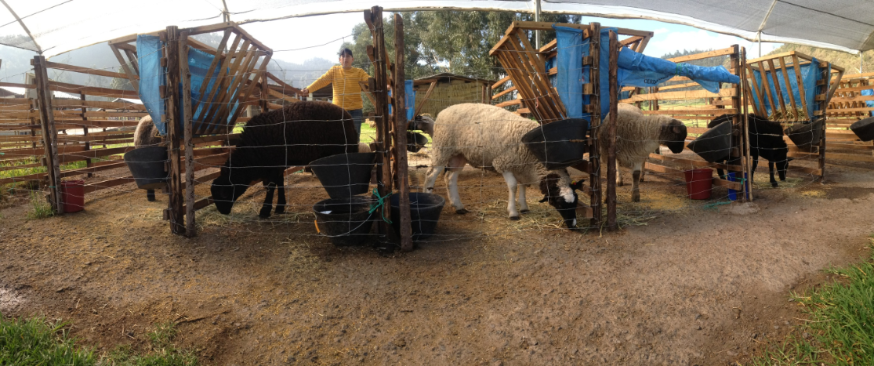
AGRADECIMIENTOS

